Slide 1
第3章:运输层
我们的目的:
理解运输层服务依据的原理:
复用/分解
可靠数据传输
流量控制
拥塞控制
学习因特网中的运输层协议：
UDP: 无连接传输
TCP: 面向连接传输
TCP 拥塞控制

Slide 2
第3章 要点
3.1 概述与运输层服务
3.2 多路复用与多路分解
3.3 无连接运输: UDP
3.4 可靠数据传输的原理
构造可靠数据传输协议
流水线可靠数据传输协议
回退N帧rdt2
选择重传 rdt3
3.5 面向连接的传输: TCP
TCP连接与报文段结构
可靠数据传输
流量控制
连接管理
3.6 拥塞控制的原则
3.7 TCP拥塞控制
机制
TCP吞吐量
TCP公平性
时延模型

Slide 3
运输服务和协议
在运行不同主机上应用进程之间提供逻辑通信
运输协议运行在端系统中
发送方：将应用报文划分为段，传向网络层
接收方：将段重新装配为报文，传向应用层
应用可供使用的运输协议不止一个
因特网：TCP和UDP
应用层
运输层
网络层
数据链路层
物理层
网络层
数据链路层
物理层
网络层
数据链路层
物理层
网络层
数据链路层
物理层
逻辑端到端传输
网络层
数据链路层
物理层
网络层
数据链路层
物理层
应用层
运输层
网络层
数据链路层
物理层

Slide 4
运输层 vs. 网络层
网络层: 主机间的逻辑通信
运输层: 进程间的逻辑通信
依赖、强化网络层服务
家庭类比:
12个孩子向12个孩子发信
进程 = 孩子
应用报文= 信封中的信
主机 = 家庭
运输协议 = Ann和Bill
网络层协议= 邮政服务

Slide 5
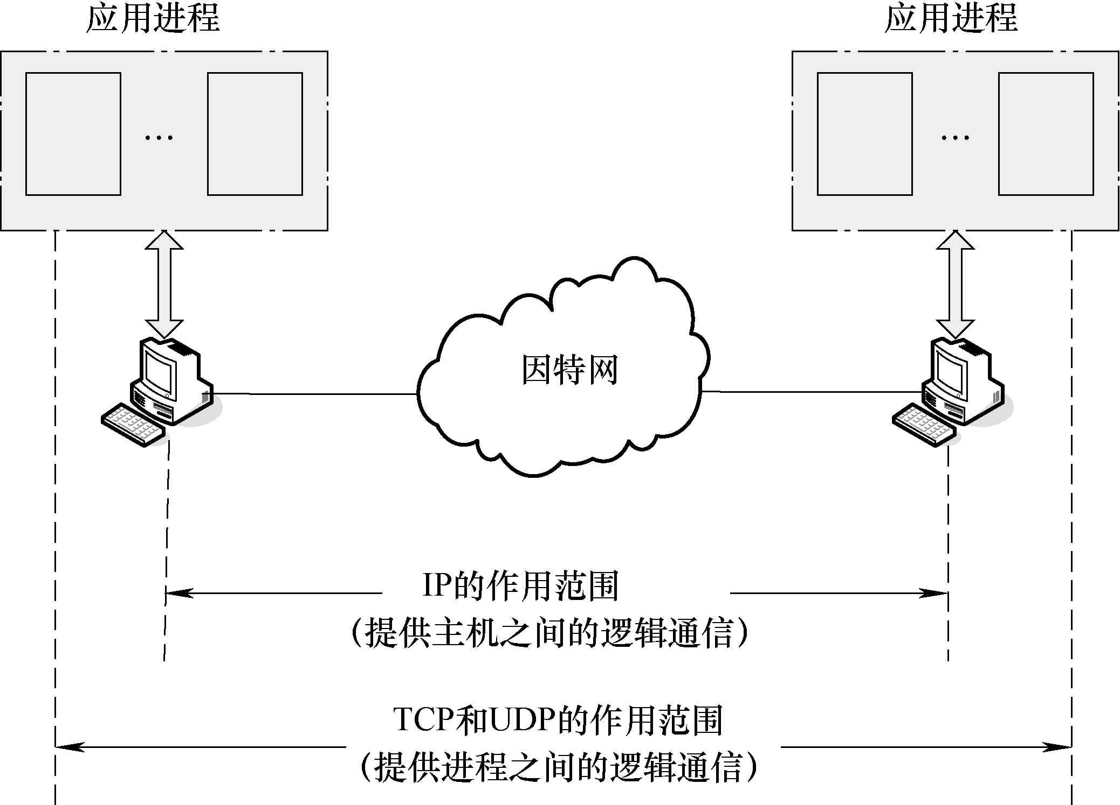
3.1.3 传输层协议和网络层协议
传输层协议和网络层协议的主要区别在于各自的作用范围不同。
图3.3 传输层协议和网络层协议的主要区别

Slide 6
家庭类比:
主机（家庭）
主机（家庭）
进程（家庭成员）
进程（家庭成员）
运输层协议（Ann-家庭邮件管理员）
运输层协议
（Bill-家庭邮件管理员）
进程（家庭成员）
网络层传输（IP协议）
进程（家庭成员）
邮政服务
在端系统中，运输层协议 负责将进程的报文移动到网络边缘（即网络层）

Slide 7
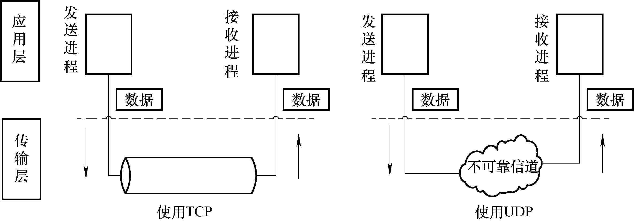
3.1.3 传输层协议和网络层协议
传输层向上提供可靠的和不可靠的逻辑通信信道。
图3.5 传输层向上提供可靠的和不可靠的逻辑通信信道

Slide 8
因特网运输层协议
可靠的、按序的交付 (TCP)
拥塞控制
流量控制
连接建立
不可靠、不按序交付: UDP
“尽力而为”IP的不提供不必要服务的扩展
不可用的服务:
时延保证
带宽保证
应用层
运输层
网络层
数据链路层
物理层
网络层
数据链路层
物理层
网络层
数据链路层
物理层
网络层
数据链路层
物理层
逻辑端到端传输
网络层
数据链路层
物理层
网络层
数据链路层
物理层
应用层
运输层
网络层
数据链路层
物理层

Slide 9
第3章 要点
3.1 运输层服务
3.2 复用与分解
3.3 无连接传输: UDP
3.4 可靠数据传输的原则
rdt1
rdt2
rdt3
流水线协议
3.5 面向连接的传输: TCP
报文段结构
可靠数据传输
流量控制
连接管理
3.6 拥塞控制的原则
3.7 TCP拥塞控制
机制
TCP吞吐量
TCP公平性
时延模型

Slide 10
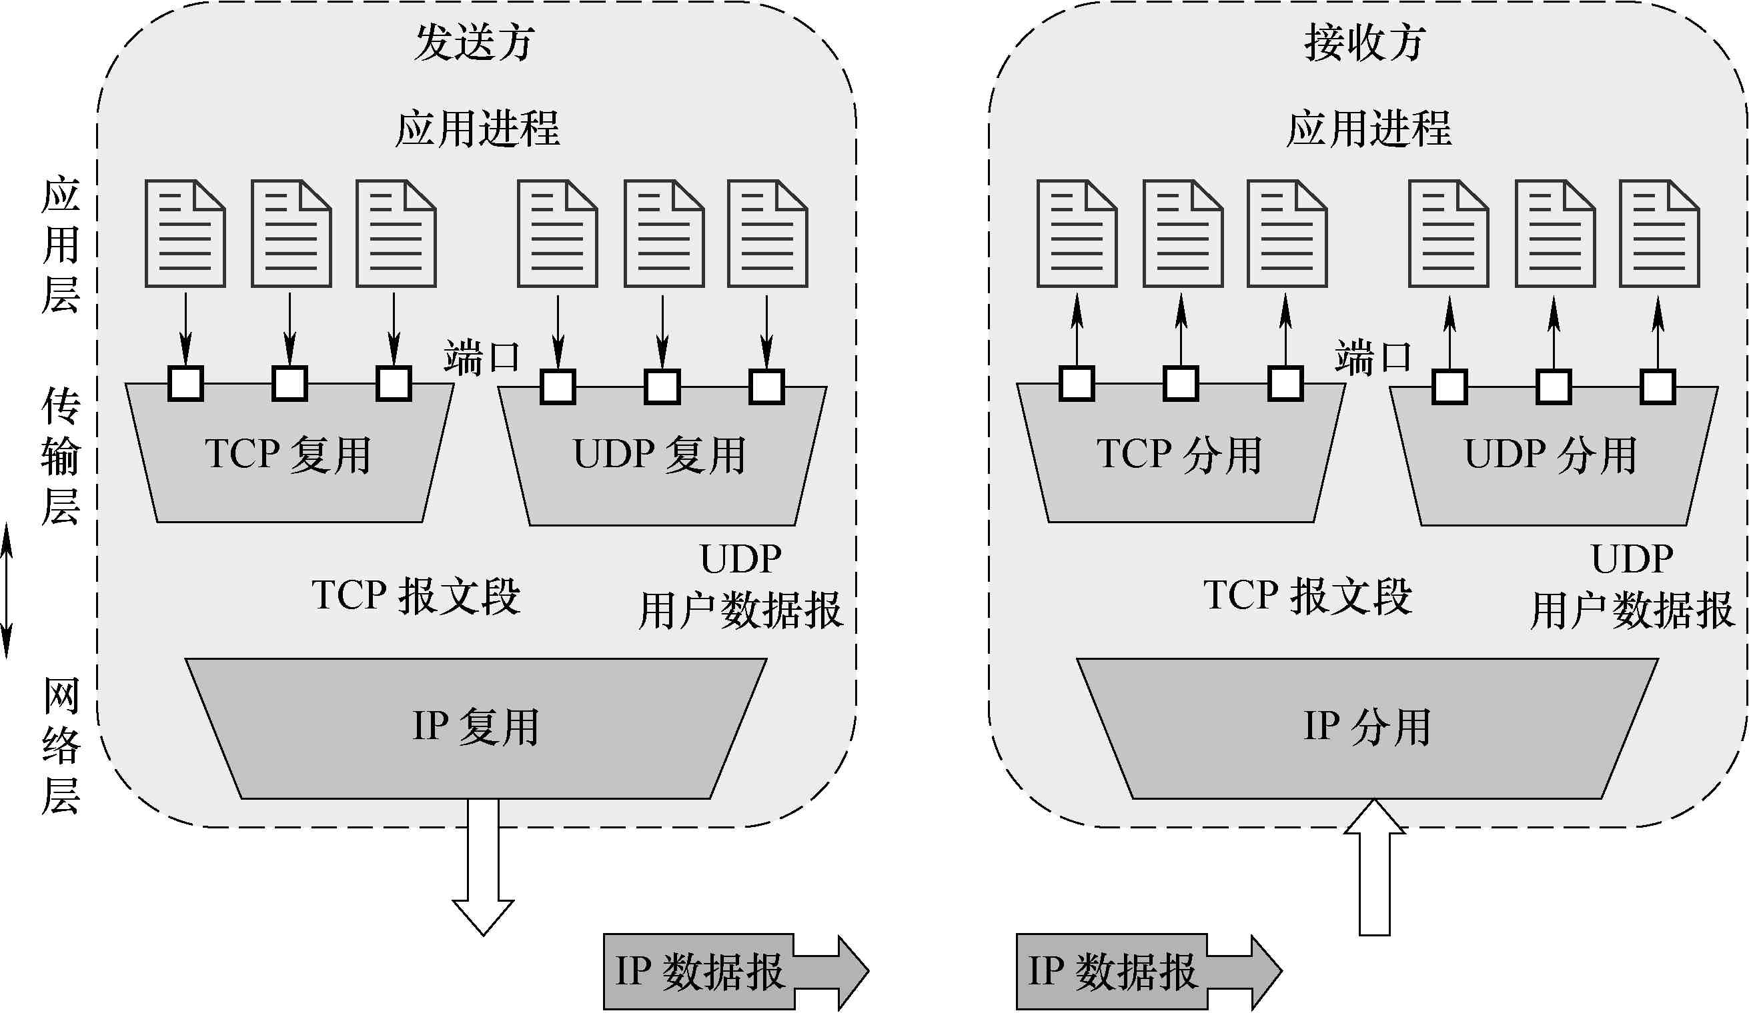
3.2.2 传输层网络端口
传输层网络端口就是传输层服务访问点。
端口的作用就是让应用层的各种应用进程都能将其数据通过端口向下交付给传输层，以及让传输层知道应当将其报文段中的数据向上通过端口交付给应用层相应的进程。从这个意义上讲，端口是用来标志应用层的进程。
端口在进程之间的通信中所起的作用

Slide 11
复用/分解
在接收主机分解：
在发送主机复用:
将接收到的段交付给正确的套接字
从多个套接字收集数据，用首部封装数据(以后用于分解 )
= 套接字
= 进程
应用层
应用层
应用层
P4
P3
P1
P2
P1
运输层
运输层
运输层
网络层
network
网络层
链路层
链路层
链路层
物理层
物理层
物理层
主机1
主机2
主机3

Slide 12
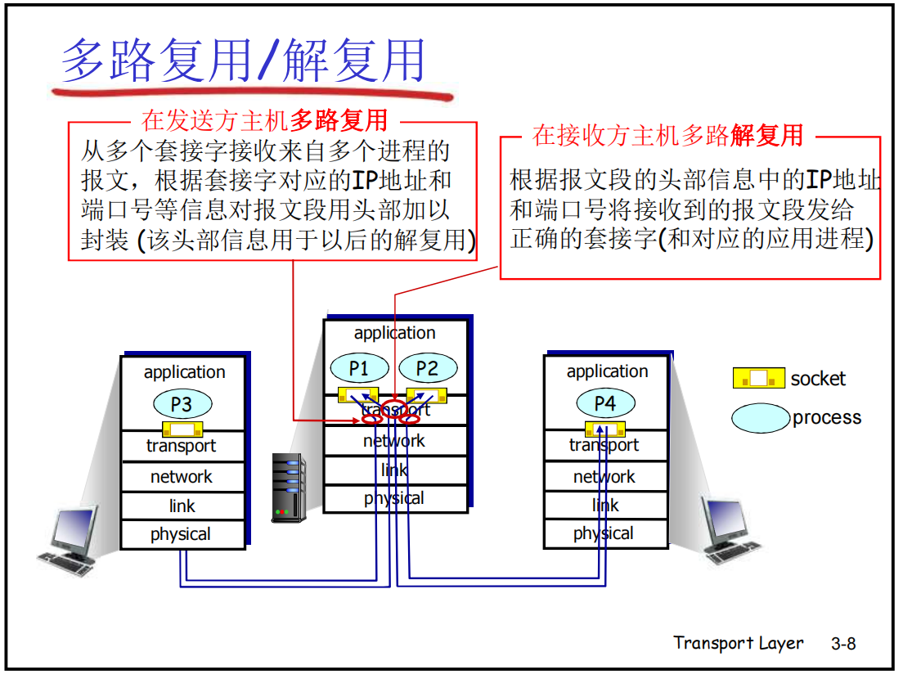

Slide 13
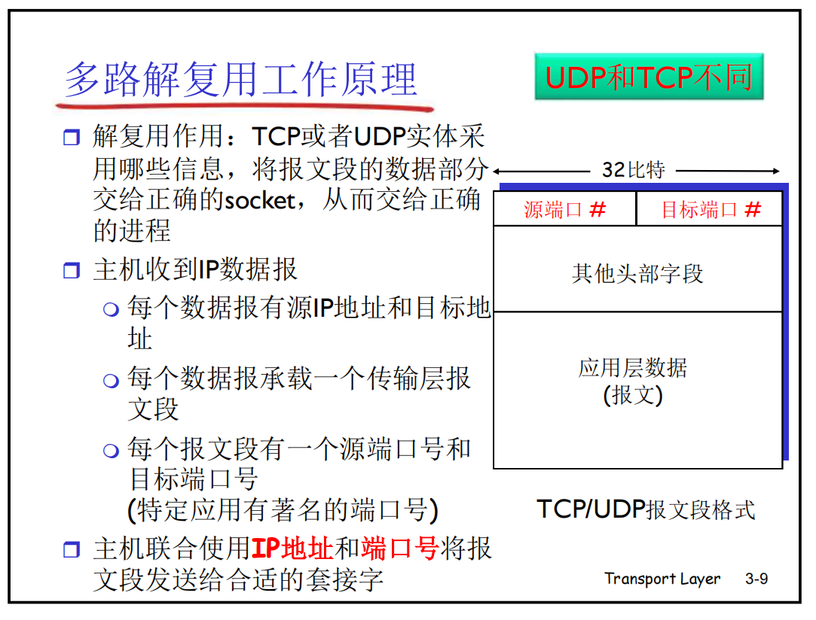

Slide 14
家庭类比:
发送端主机（家庭）
接收端主机（家庭）
进程套接字
进程套接字
运输层协议（Ann
运输层协议
（Bill）
进程套接字
网络层传输（IP协议）
进程套接字
邮政服务
（Ann）负责多路复用
收集来自各个进程的数据，打包封装上首部信息生成报文段
（Bill）负责多路分解
将接收到的报文段，拆分后准确交付到正确的套接字

Slide 15
无连接分解
当主机接收UDP段时:
在段中检查目的地端口号
将UDP段定向到具有该端口号的套接字
具有不同源IP地址/源端口号，但是具有相同目的IP地址/目的端口号的IP数据报，将被定向到相同的套接字
生成具有端口号的套接字:
DatagramSocket mySocket1 = new DatagramSocket(99111);
DatagramSocket mySocket2 = new DatagramSocket(99222);
UDP套接字由二元组标识 :
(目的地IP地址, 目的地端口号)

Slide 16
无连接分解(续)
DatagramSocket serverSocket = new DatagramSocket(6428);
P2
P1
P3
P1
SP: 6428
SP: 6428
DP: 9157
DP: 5775
SP: 9157
SP: 5775
客户机
IP: A
DP: 6428
服务器
IP: C
DP: 6428
客户机
IP:B
SP提供了“返回地址”

Slide 17
面向连接分解
TCP套接字由四元组标识:
源IP地址
源端口号
目的IP地址
目的端口号
接收主机使用这四个值来将段定向到适当的套接字
服务器主机可能支持许多并行的TCP套接字：
每个套接字由其自己的四元组标识
Web服务器对每个连接的客户机具有不同的套接字
非持续HTTP将为每个请求具有不同的套接字

Slide 18
面向连接分解 (续)
进程1
进程4
进程5
进程6
进程2
P1
进程3
SP: 5775
DP: 80
S-IP: B
D-IP:C
SP: 9157
SP: 9157
客户机
IP: A
DP: 80
服务器
IP: C
DP: 80
客户机
IP:B
S-IP: A
S-IP: B
D-IP:C
D-IP:C

Slide 19
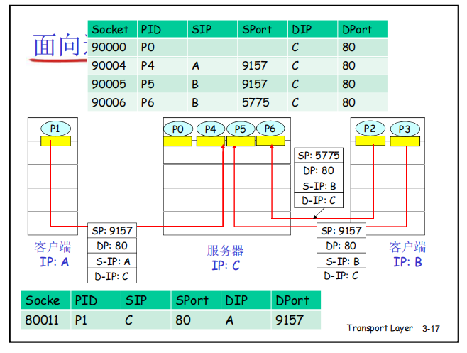

Slide 20
面向连接分解: 多线程Web服务器
线程可以被看做轻量级的子进程
进程1
进程4
进程2
P1
进程3
SP: 5775
DP: 80
S-IP: B
D-IP:C
SP: 9157
SP: 9157
客户机
IP: A
DP: 80
服务器IP: C
DP: 80
客户机
IP:B
S-IP: A
S-IP: B
D-IP:C
D-IP:C

Slide 21
第3章 要点
3.1 运输层服务
3.2 复用与分解
3.3 无连接传输: UDP
3.4 可靠数据传输的原则
rdt1
rdt2
rdt3
流水线协议
3.5 面向连接的传输: TCP
报文段结构
可靠数据传输
流量控制
连接管理
3.6 拥塞控制的原则
3.7 TCP拥塞控制
机制
TCP吞吐量
TCP公平性
时延模型

Slide 22
UDP: 用户数据报协议 [RFC 768]
“尽力而为”服务，UDP段可能：
丢包
对应用程序交付失序
无连接:
在UDP发送方和接收方之间无握手
每个UDP段的处理独立于其他报文段
为何要有 UDP协议?
无连接创建(它将增加时延)
简单：在发送方、接收方无连接状态需要维护
报文段的首部小（只要8字节，TCP要20字节）
无拥塞控制: UDP能够尽可能快地传输

Slide 23
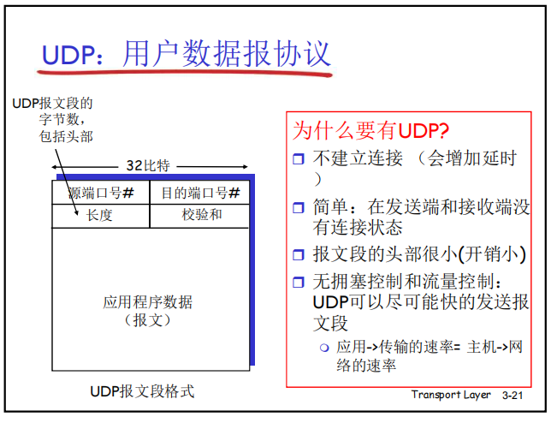

Slide 24
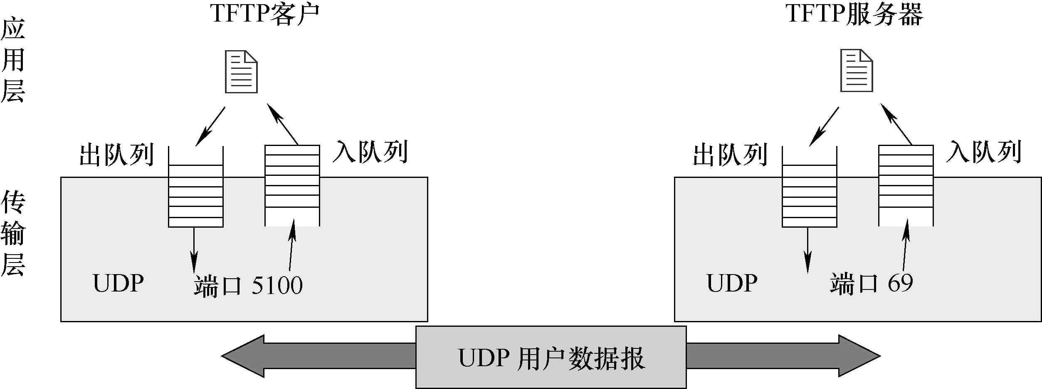
虽然 UDP 用户数据报只能提供不可靠的交付，但 UDP 在某些方面有其特殊的优点：
(1) 发送数据之前不需要建立连接
(2) UDP 的主机不需要维持复杂的连接状态表。
(3) UDP 用户数据报只有8个字节的首部开销。
(4) 网络出现的拥塞不会使源主机的发送速率降低。这对某些实时应用是很重要的。
基于报文队列的端口实现

Slide 25
UDP: 其他
常用于流式多媒体应用
丢包容忍
速率敏感
其他UDP应用
DNS
SNMP
经UDP的可靠传输 :
在应用层增加可靠性
应用程序特定的差错恢复！
例子：谷歌chrome浏览器的QUIC协议 就是建立在UDP上，并实现了可靠性
32 bits
UDP段的长度，包括首部，以字节计
源端口#
目的端口#
长度
校验和
应用数据
(报文)
UDP 段格式

Slide 26
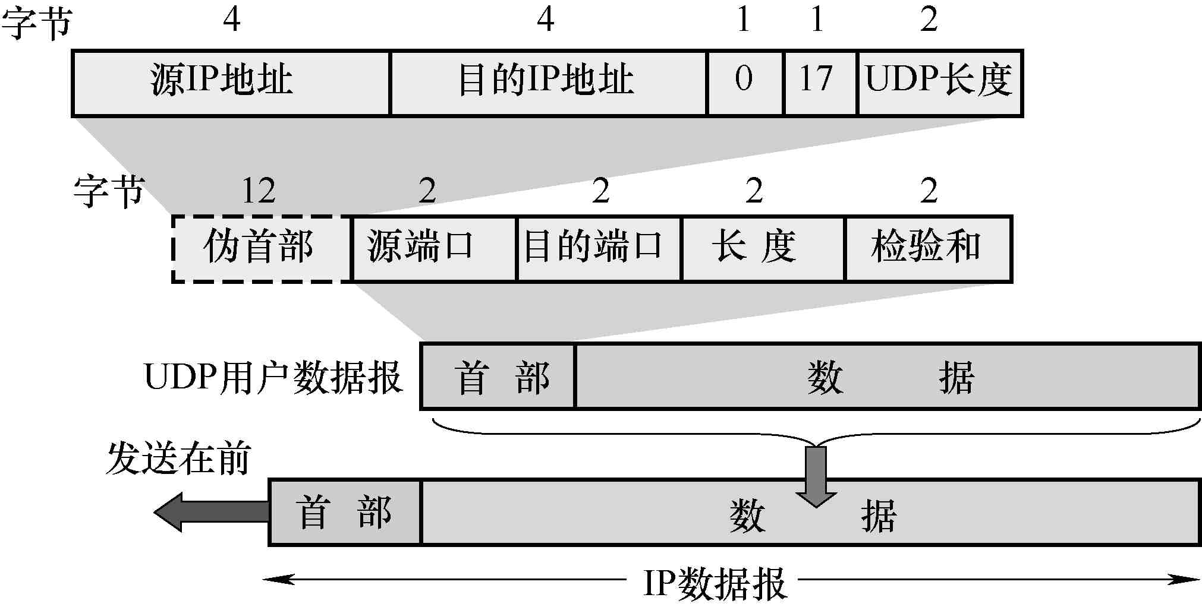
UDP 用户数据报首部格式
图3.9 UDP 用户数据报首部格式
户数据报 UDP 有两个字段：数据字段和首部字段。
首部字段有 8 个字节，由 4 个字段组成，每个字段都是两个字节。 在计算检验和时，临时把“伪首部”和 UDP 用户数据报连接在一起。
伪首部仅仅是为了计算检验和。

Slide 27
UDP校验和
目的: 在传输的段中检测“差错” (如比特翻转)
发送方:
将段内容处理为16比特整数序列
校验和: 段内容的加法(反码和)
发送方将校验和放入UDP检查和字段
接收方:
计算接收的段的校验和
核对计算的校验和是否等于检查和字段的值:
NO – 检测到差错
YES – 无差错检测到。虽然如此，还可能有差错吗？详情见后……
端到端原则：在高级别层次上实现差错检测，相较于低层次更具有价值
例如：链路层协议上实现，并不能保证所有链路都有，当其中一个链路没有就无法保证端到端的差错检测

Slide 28
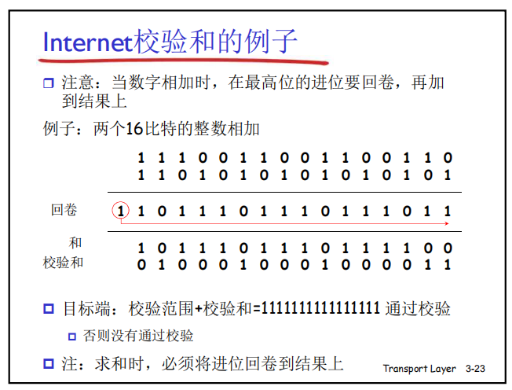
互联网检查和例子
注意
当数字作加法时，最高位进比特位的进位需要加到结果中
例子: 两个16-bit整数相加
1 1 1 1 0 0 1 1 0 0 1 1 0 0 1 1 0
1 1 1 0 1 0 1 0 1 0 1 0 1 0 1 0 1
1 1 0 1 1 1 0 1 1 1 0 1 1 1 0 1 1
1 1 0 1 1 1 0 1 1 1 0 1 1 1 1 0 0
1 0 1 0 0 0 1 0 0 0 1 0 0 0 0 1 1
回卷
和
检查和
Notes:
Kurose and Ross forgot to say anything about wrapping the carry and adding it to low order bit

Slide 29
第3章 要点
3.1 运输层服务
3.2 复用与分解
3.3 无连接传输: UDP
3.4 可靠数据传输的原则
rdt1
rdt2
rdt3
流水线协议
3.5 面向连接的传输: TCP
报文段结构
可靠数据传输
流量控制
连接管理
3.6 拥塞控制的原则
3.7 TCP拥塞控制
机制
TCP吞吐量
TCP公平性
时延模型

Slide 30
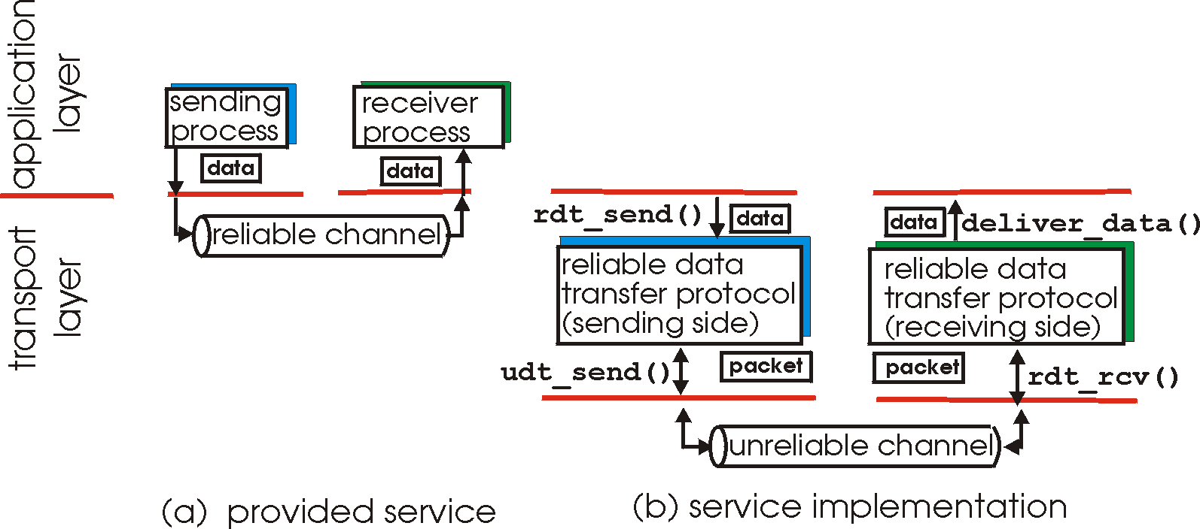
可靠数据传输的原则
在应用层、运输层、数据链路层的重要性
重要的10网络问题之一（Top-10）!
不可靠信道的特点决定了可靠数据传输 协议 (rdt) 的复杂性

Slide 31
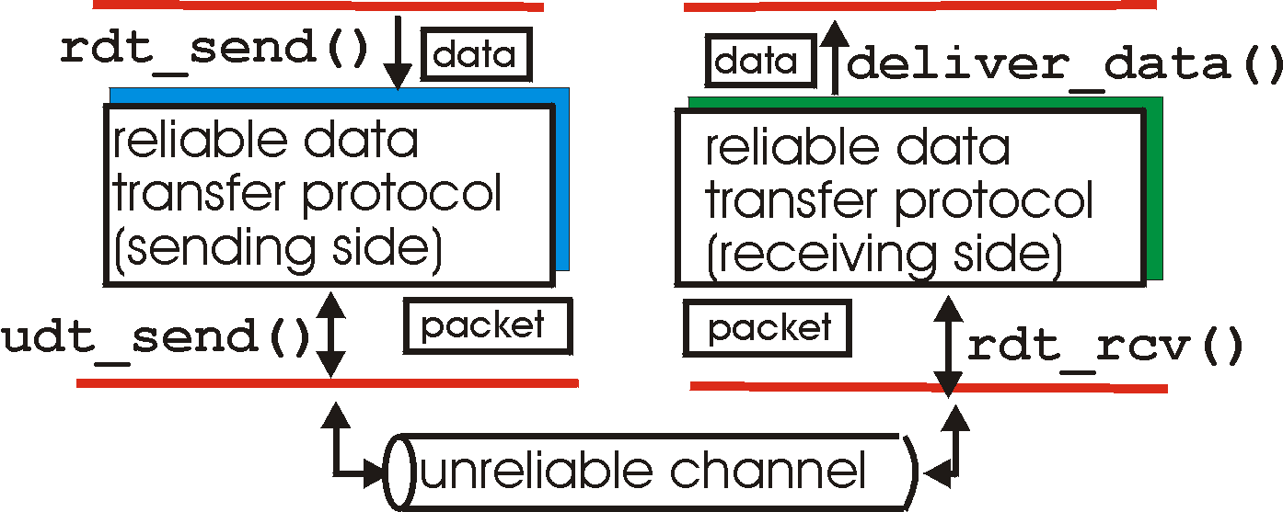
可靠数据传输: 基本概念
rdt_send(): 被上层调用(e.g., by 应用层.). 将数据传送到接收端的更高层
deliver_data(): 被rdt调用来向上层传送数据
发送侧
接收侧
udt_send(): 被rdt调用，在不可靠信道上传输分组（packet）
rdt_rcv(): 当分组到达接收端时被调用

Slide 32
可靠数据传输: 基本概念
我们将:
增强研发发送方，可靠数据传输协议 (rdt) 的接收方侧
仅考虑单向数据传输
但控制信息将在两个方向流动！
使用有限状态机 (FSM)来定义发送方和接收方
引起状态变迁的事件
状态变迁所采取的行动
状态: 当位于这个“状态时”，下个状态惟一地由下个事件决定
状态
1
状态
2
事件
动作

Slide 33
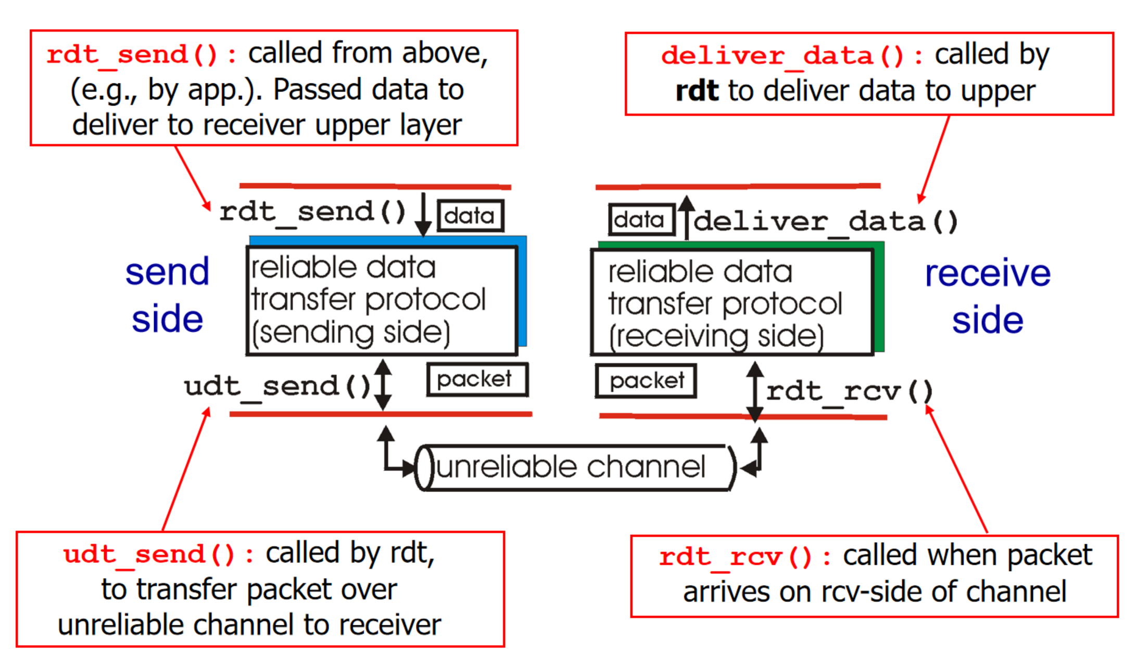
Rdt1.0: 经可靠信道的可靠传输
底层信道非常可靠
无比特差错
无分组丢失
装发送方、接收方的单独FSM:
发送方将数据发向底层信道
接收方从底层信道读取数据
Wait for call from above
rdt_send(data)
Wait for call from below
rdt_rcv(packet)
extract (packet,data)
deliver_data(data)
packet = make_pkt(data)
udt_send(packet)
发送方
接收方

Slide 34
Rdt2.0: 具有比特差错的信道
信道有可能导致数据包中产生flip bits
校验和检测比特级错误
问题是如何从错误中恢复:
acknowledgements (ACKs): receiver explicitly tells sender that pkt received OK
negative acknowledgements (NAKs): receiver explicitly tells sender that pkt had errors
接收方在收到 NAK后重新发送数据包
rdt2.0 新机制(beyond rdt1.0):
差错检测
接收方反馈: control msgs (ACK,NAK) rcvr->sender
重传

Slide 35
rdt2.0: FSM规格参数
接收方
发送方
rdt_rcv(rcvpkt) &&
corrupt(rcvpkt)
rdt_send(data)
接收上层数据
snkpkt = make_pkt(data, checksum)
udt_send(sndpkt)
udt_send(NAK)
产生待发送的分组sndpkt
发送
rdt_rcv(rcvpkt) &&
isNAK(rcvpkt)
等待来自上面的调用
等待ACK 或NAK
等待来自下面的调用
收到重传响应
udt_send(sndpkt)
重传
rdt_rcv(rcvpkt) &&
notcorrupt(rcvpkt)
rdt_rcv(rcvpkt) && isACK(rcvpkt)
Λ
收到确认接收响应
extract(rcvpkt,data)
deliver_data(data)
udt_send(ACK)

Slide 36
rdt2.0: 无差错时的操作
rdt_send(data)
snkpkt = make_pkt(data, checksum)
udt_send(sndpkt)
rdt_rcv(rcvpkt) &&
isNAK(rcvpkt)
等待来自上面的调用
等待 ACK 或NAK
rdt_rcv(rcvpkt) &&
corrupt(rcvpkt)
udt_send(sndpkt)
udt_send(NAK)
rdt_rcv(rcvpkt) && isACK(rcvpkt)
等待来自下面的调用
Λ
rdt_rcv(rcvpkt) &&
notcorrupt(rcvpkt)
extract(rcvpkt,data)
deliver_data(data)
udt_send(ACK)

Slide 37
rdt2.0: 有差错时的情况
rdt_send(data)
snkpkt = make_pkt(data, checksum)
udt_send(sndpkt)
rdt_rcv(rcvpkt) &&
isNAK(rcvpkt)
等待来自上面的调用
等待ACK 或NAK
rdt_rcv(rcvpkt) &&
corrupt(rcvpkt)
udt_send(sndpkt)
udt_send(NAK)
rdt_rcv(rcvpkt) && isACK(rcvpkt)
等待来自下面的调用
Λ
rdt_rcv(rcvpkt) &&
notcorrupt(rcvpkt)
extract(rcvpkt,data)
deliver_data(data)
udt_send(ACK)

Slide 38
rdt2.0有重大的缺陷!
如果ACK/NAK受损，将会出现何种情况？
发送方不知道在接收方会发生什么情况！
不能只是重传：可能导致冗余
3种可能的处理方式：
1）发送方针对不清楚的ACK/NAK问题，发送： “你说的什么？”
2）加入纠错恢复功能，恢复不清楚的ACK/NAK
3）收到不清楚的ACK/NAK，就直接重传，但是会造成冗余。
处理冗余:
发送方对每个分组增加序列号
如果ACK/NAK受损，发送方重传当前的分组
接收方丢弃(不再向上交付)冗余分组
停止等待（停等协议）
发送方发送一个分组，然后等待接收方响应，发送新数据（rdt_send()）必须在接收到ACK之后才会出现

Slide 39
rdt2.1: 发送方, 处理受损的ACK/NAK
rdt_send(data)
sndpkt = make_pkt(0, data, checksum)
udt_send(sndpkt)
rdt_rcv(rcvpkt) &&
( corrupt(rcvpkt) ||
isNAK(rcvpkt) )
等待来自上面的调用0
等待 ACK 或 NAK 0
udt_send(sndpkt)
rdt_rcv(rcvpkt)
&& notcorrupt(rcvpkt)
&& isACK(rcvpkt)
rdt_rcv(rcvpkt)
&& notcorrupt(rcvpkt)
&& isACK(rcvpkt)
Λ
Λ
等待 ACK 或NAK 1
等待来自上面的调用1
rdt_rcv(rcvpkt) &&
( corrupt(rcvpkt) ||
isNAK(rcvpkt) )
rdt_send(data)
udt_send(sndpkt)
sndpkt = make_pkt(1, data, checksum)
udt_send(sndpkt)

Slide 40
rdt2.1: 接收方,处理受损的ACK/NAK
rdt_rcv(rcvpkt) && notcorrupt(rcvpkt)
&& has_seq0(rcvpkt)
extract(rcvpkt,data)
deliver_data(data)
sndpkt = make_pkt(ACK, chksum)
udt_send(sndpkt)
rdt_rcv(rcvpkt) && (corrupt(rcvpkt)
rdt_rcv(rcvpkt) && (corrupt(rcvpkt)
sndpkt = make_pkt(NAK, chksum)
udt_send(sndpkt)
sndpkt = make_pkt(NAK, chksum)
udt_send(sndpkt)
等待来自下面的调用0
等待来自上面的调用1
rdt_rcv(rcvpkt) &&
not corrupt(rcvpkt) &&
has_seq1(rcvpkt)
rdt_rcv(rcvpkt) &&
not corrupt(rcvpkt) &&
has_seq0(rcvpkt)
sndpkt = make_pkt(ACK, chksum)
udt_send(sndpkt)
sndpkt = make_pkt(ACK, chksum)
udt_send(sndpkt)
rdt_rcv(rcvpkt) && notcorrupt(rcvpkt)
&& has_seq1(rcvpkt)
extract(rcvpkt,data)
deliver_data(data)
sndpkt = make_pkt(ACK, chksum)
udt_send(sndpkt)

Slide 41
rdt2.1: 讨论
发送方:
序号seq #被加入分组中
两个序号seq. #’s (0,1) 够用吗？ ( 为什么?)
必须检查是否收到的ACK/NAK受损
状态增加一倍
状态必须反映当前的分组/或者希望接收到的分组是0还是1。
接收方:
必须检查是否接收到的分组是冗余的
状态指示是否0或1是所期待的分组序号seq #

Slide 42
rdt2.2: 一种无NAK的协议
与rdt2.1一样的功能，仅使用ACK
代替NAK,接收方对最后正确接收的分组发送ACK
接收方必须明确地包括被确认分组的序号
在发送方冗余的ACK导致如同NAK相同的动作：重传当前分组

Slide 43
rdt2.2: 发送方, 接收方片段
rdt_send(data)
sndpkt = make_pkt(0, data, checksum)
udt_send(sndpkt)
rdt_rcv(rcvpkt) &&
( corrupt(rcvpkt) ||
isACK(rcvpkt,1) )
等待来自上面的调用0
等待ACK
0
udt_send(sndpkt)
发送方FSM
片段
rdt_rcv(rcvpkt)
&& notcorrupt(rcvpkt)
&& isACK(rcvpkt,0)
rdt_rcv(rcvpkt) &&
(corrupt(rcvpkt) ||
has_seq1(rcvpkt))
Λ
等待来自下面的调用0
接收方FSM
片段
udt_send(sndpkt)
rdt_rcv(rcvpkt) && notcorrupt(rcvpkt)
&& has_seq1(rcvpkt)
extract(rcvpkt,data)
deliver_data(data)
sndpkt = make_pkt(ACK1, chksum)
udt_send(sndpkt)

Slide 44
rdt3.0: 具有差错和丢包的信道
新假设: 下面的信道也能丢失分组(数据或ACK)
校验和、序号、重传将是有帮助的，但不充分
方法: 发送方等待ACK一段“合理的”时间
如在这段时间没有收到ACK则重传
如果分组(或ACK)只是延迟(没有丢失)：
重传将是冗余的，但序号的使用已经处理了该情况
接收方必须定义被确认的分组序号
需要倒计时定时器

Slide 45
rdt3.0发送方
rdt_send(data)
rdt_rcv(rcvpkt) &&
( corrupt(rcvpkt) ||
isACK(rcvpkt,1) )
sndpkt = make_pkt(0, data, checksum)
udt_send(sndpkt)
start_timer
rdt_rcv(rcvpkt)
Λ
Λ
等待来自
上面的调
用0
等待 ACK0
timeout
udt_send(sndpkt)
start_timer
rdt_rcv(rcvpkt)
&& notcorrupt(rcvpkt)
&& isACK(rcvpkt,1)
rdt_rcv(rcvpkt)
&& notcorrupt(rcvpkt)
&& isACK(rcvpkt,0)
stop_timer
stop_timer
等待 ACK1
等待来自
上面的调
用1
timeout
udt_send(sndpkt)
start_timer
rdt_rcv(rcvpkt)
rdt_send(data)
Λ
rdt_rcv(rcvpkt) &&
( corrupt(rcvpkt) ||
isACK(rcvpkt,0) )
sndpkt = make_pkt(1, data, checksum)
udt_send(sndpkt)
start_timer
Λ

Slide 46

rdt3.0 in action
sender
receiver
sender
receiver
send pkt0
pkt0
send pkt0
pkt0
rcv pkt0
rcv pkt0
ack0
send ack0
ack0
send ack0
rcv ack0
rcv ack0
send pkt1
pkt1
send pkt1
pkt1
rcv pkt1
X
ack1
send ack1
loss
rcv ack1
send pkt0
pkt0
rcv pkt0
timeout
resend pkt1
ack0
send ack0
pkt1
rcv pkt1
ack1
send ack1
rcv ack1
send pkt0
pkt0
(a) no loss
rcv pkt0
ack0
send ack0
(b) packet loss

Slide 47
rdt3.0 in action
sender
receiver
sender
receiver
send pkt0
pkt0
send pkt0
pkt0
rcv pkt0
rcv pkt0
ack0
send ack0
send ack0
rcv ack0
ack0
send pkt1
pkt1
rcv ack0
rcv pkt1
send pkt1
pkt1
send ack1
rcv pkt1
ack1
send ack1
ack1
X
loss
timeout
resend pkt1
pkt1
rcv pkt1
timeout
resend pkt1
rcv ack1
pkt1
rcv pkt1
pkt0
(detect duplicate)
send pkt0
send ack1
ack1
(detect duplicate)
ack1
rcv pkt0
rcv ack1
send ack1
rcv ack1
ack0
send ack0
pkt0
send pkt0
pkt0
send pkt0
rcv pkt0
rcv pkt0
ack0
(detect duplicate)
ack0
send ack0
send ack0
(c) ACK loss
(d) premature timeout/ delayed ACK

Slide 48
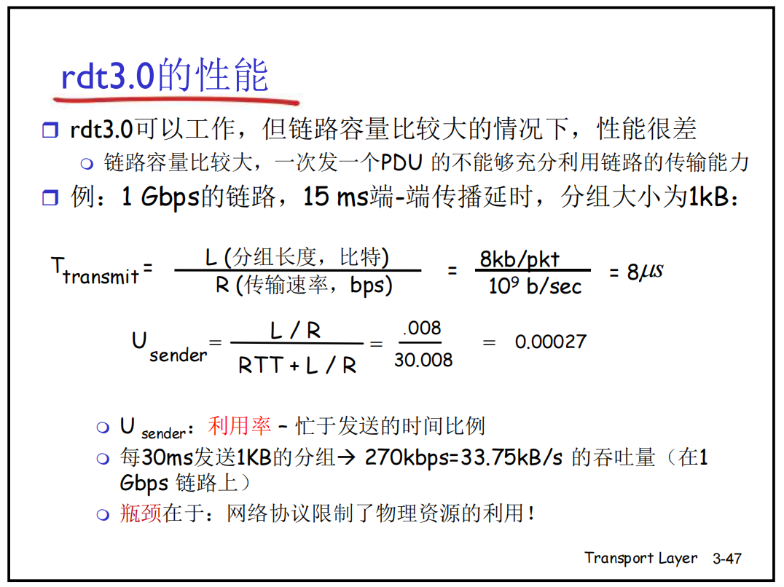
rdt3.0的性能
rdt3.0能够工作，但性能不太好
例子: 1 Gbps链路, 15 ms端到端传播时延, 8000 bit packet:
L
8000 bits
D_{trans} =
=
=
8 microsecs
R
10⁹ bits/sec
U _{sender}: 利用率 – 发送方忙于发送的时间的百分比
如果时延为30 ms，每30ms只能传输1KB数据 -> 那么1 Gbps 链路只有33kB/sec 吞吐量
网络协议限制了物理资源的使用!

Slide 49
rdt3.0: 停等协议的运行
发送方
接收方
传输分组的第一个比特, t = 0
传输分组的最后一个比特, t = L / R
分组第一个比特到达
RTT
传输最后一个比特到达,发送ACK
ACK 到达，发送下一个分组, t = RTT + L / R

Slide 50
第3章 要点
3.1 运输层服务
3.2 复用与分解
3.3 无连接传输: UDP
3.4 可靠数据传输的原则
rdt1
rdt2
rdt3
流水线协议
3.5 面向连接的传输: TCP
报文段结构
可靠数据传输
流量控制
连接管理
3.6 拥塞控制的原则
3.7 TCP拥塞控制
机制
TCP吞吐量
TCP公平性
时延模型

Slide 51
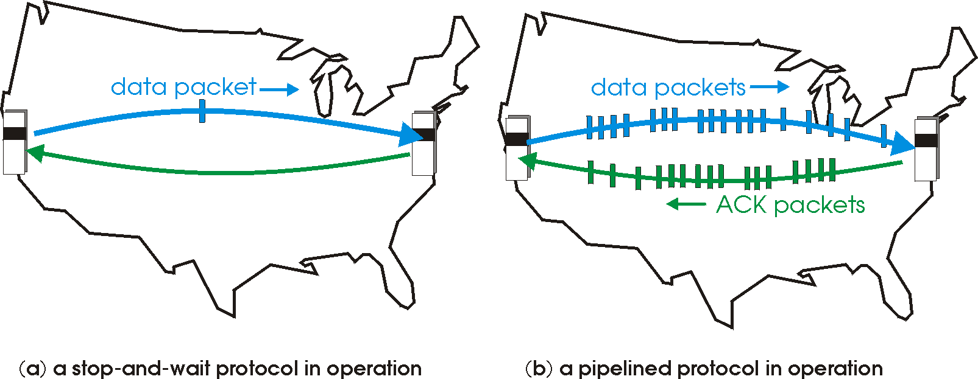
流水线协议
流水线: 发送方允许发送多个、“传输中的”,还没有应答的报文段
序号的范围必须增加
发送方和/或接收方设有缓冲
流水线协议的两种形式:
回退N帧法（go-Back-N）, 选择性重传（S-R）,

Slide 52
流水线协议: 增加利用率
发送者
接收者
传输第一个分组比特, t = 0
传输最后一个比特, t = L / R
第一个分组比特到达
RTT
分组最后一个比特到达,发送 ACK
第二个分组最后比特到达,发送ACK
第三个分组最后比特到达,发送ACK
ACK 到达, 发送下一个分组, t = RTT + L / R
利用率增加3倍!

Slide 53
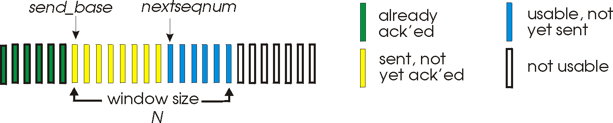
Go-Back-N
发送方:
在分组首部需要K比特序号，2^{k}=N
“窗口”最大为N, 允许N个连续的没有应答分组
ACK(n): 确认所有的（包括序号n）的分组 - “累计ACK”
可能收到重复的ACKs (见接收方)
对每个传输中的分组的用同一个计时器
timeout(n):若超时，重传窗口中的分组n及所有更高序号的分组

Slide 54
GBN: 发送方扩展的 FSM
rdt_send(data)
if (nextseqnum < base+N) {
sndpkt[nextseqnum] = make_pkt(nextseqnum,data,chksum)
udt_send(sndpkt[nextseqnum])
if (base == nextseqnum)
start_timer
nextseqnum++
}
else
refuse_data(data)
Λ
base=1
nextseqnum=1
超时
等待
start_timer
udt_send(sndpkt[base])
udt_send(sndpkt[base+1])
…
udt_send(sndpkt[nextseqnum-1])
rdt_rcv(rcvpkt)
&& corrupt(rcvpkt)
rdt_rcv(rcvpkt) &&
notcorrupt(rcvpkt)
base = getacknum(rcvpkt)+1
If (base == nextseqnum)
stop_timer
else
start_timer

Slide 55
GBN: 接收方扩展 FSM
default
udt_send(sndpkt)
rdt_rcv(rcvpkt)
&& notcurrupt(rcvpkt)
&& hasseqnum(rcvpkt,expectedseqnum)
Λ
等待
Wait
expectedseqnum=1
sndpkt =
make_pkt(expectedseqnum,ACK,chksum)
extract(rcvpkt,data)
deliver_data(data)
sndpkt = make_pkt(expectedseqnum,ACK,chksum)
udt_send(sndpkt)
expectedseqnum++
只有ACK: 对发送正确接收的分组总是发送具有最高按序序号的ACK（累计ACK）
可能产生冗余的ACKs
仅仅需要记住期望的序号值（expectedseqnum）
对失序的分组:
丢弃 (不缓存) -> 没有接收缓冲区!
重新确认具有按序的分组

Slide 56
GBN in action
sender window (N=4)
sender
receiver
0 1 2 3 4 5 6 7 8
send pkt0
send pkt1
send pkt2
send pkt3
(wait)
0 1 2 3 4 5 6 7 8
receive pkt0, send ack0
receive pkt1, send ack1
receive pkt3, discard,
(re)send ack1
0 1 2 3 4 5 6 7 8
X
0 1 2 3 4 5 6 7 8
loss
0 1 2 3 4 5 6 7 8
rcv ack0, send pkt4
rcv ack1, send pkt5
0 1 2 3 4 5 6 7 8
receive pkt4, discard,
(re)send ack1
ignore duplicate ACK
receive pkt5, discard,
(re)send ack1
pkt 2 timeout
0 1 2 3 4 5 6 7 8
send pkt2
send pkt3
send pkt4
send pkt5
0 1 2 3 4 5 6 7 8
0 1 2 3 4 5 6 7 8
rcv pkt2, deliver, send ack2
rcv pkt3, deliver, send ack3
rcv pkt4, deliver, send ack4
rcv pkt5, deliver, send ack5
0 1 2 3 4 5 6 7 8

Slide 57
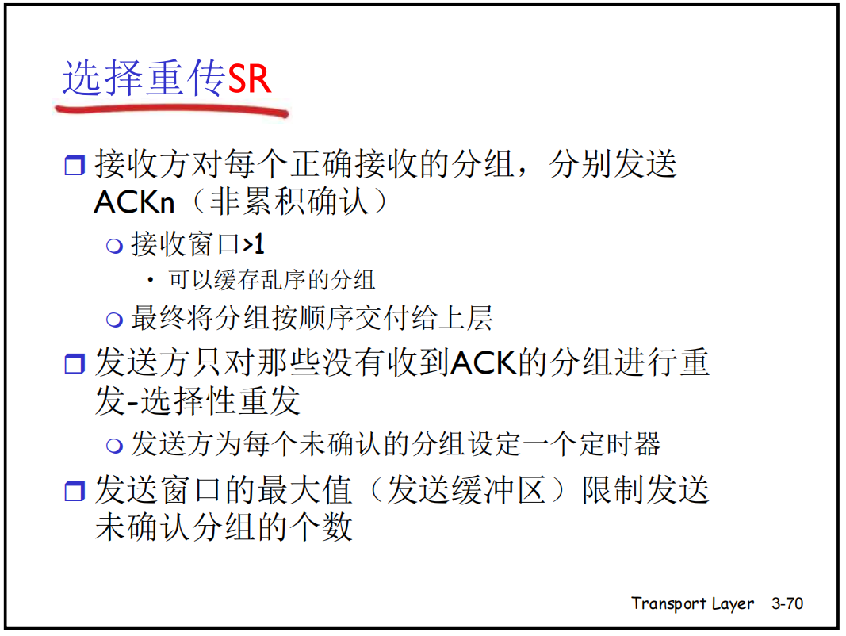

Slide 58
选择性重传（Selective Repeat）
GBN改善了信道效率，但仍然有不必要重传问题
接收方分别确认所有正确接收的报文段
需要缓存分组, 以便最后按序交付给给上层
发送方只需要重传没有收到ACK的分组
发送方定时器对每个没有确认的分组计时
发送窗口
N个连续的序号
也需要限制已发送但尚未应答分组的序号

Slide 59
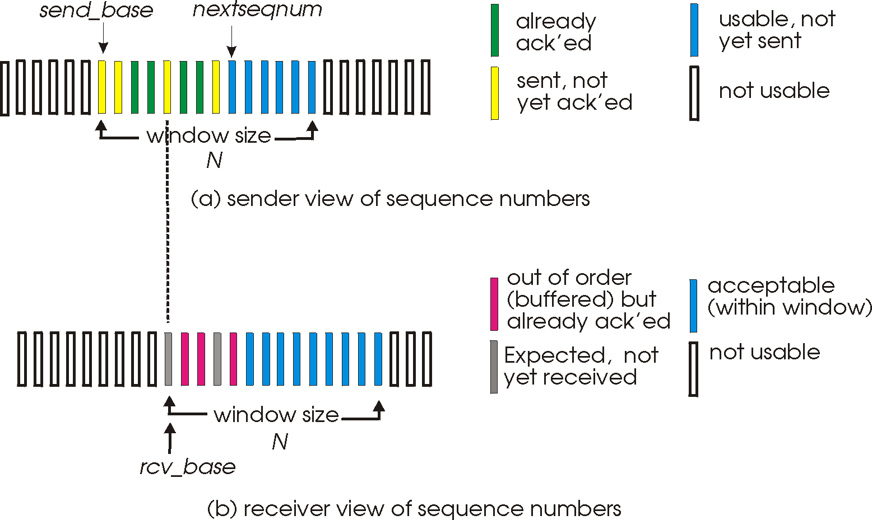
选择性重传: 发送方, 接收方窗口
已经确认
可用，还未发送
发送，还未确认
不可用
窗口长度N
a. 发送方看到的序号
失序(已缓存)但未被确认 可接受（窗口内）
可接受（窗口内）
期待，还未收到
不可用
窗口长度N
b. 接收方看到的序号

Slide 60
选择性重传
发送方
接收方
上层传来数据 :
如果窗口中下一个序号可用, 发送报文段
timeout(n):
重传分组n, 重启其计时器
ACK(n) 在[sendbase,sendbase+N]:
标记分组 n 已经收到
如果n 是最小未收到应答的分组，向前滑动窗口base指针到下一个未确认序号
分组n在 [rcvbase, rcvbase+N-1]
发送 ACK(n)
失序: 缓存
按序: 交付 (也交付所有缓存的按序分组),向前滑动窗口到下一个未收到报文段的序号
分组n在[rcvbase-N,rcvbase-1]
ACK(n)
其他:
忽略

Slide 61
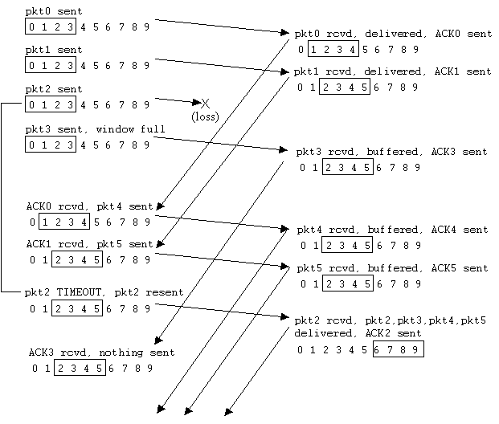
选择重传的操作

Slide 62
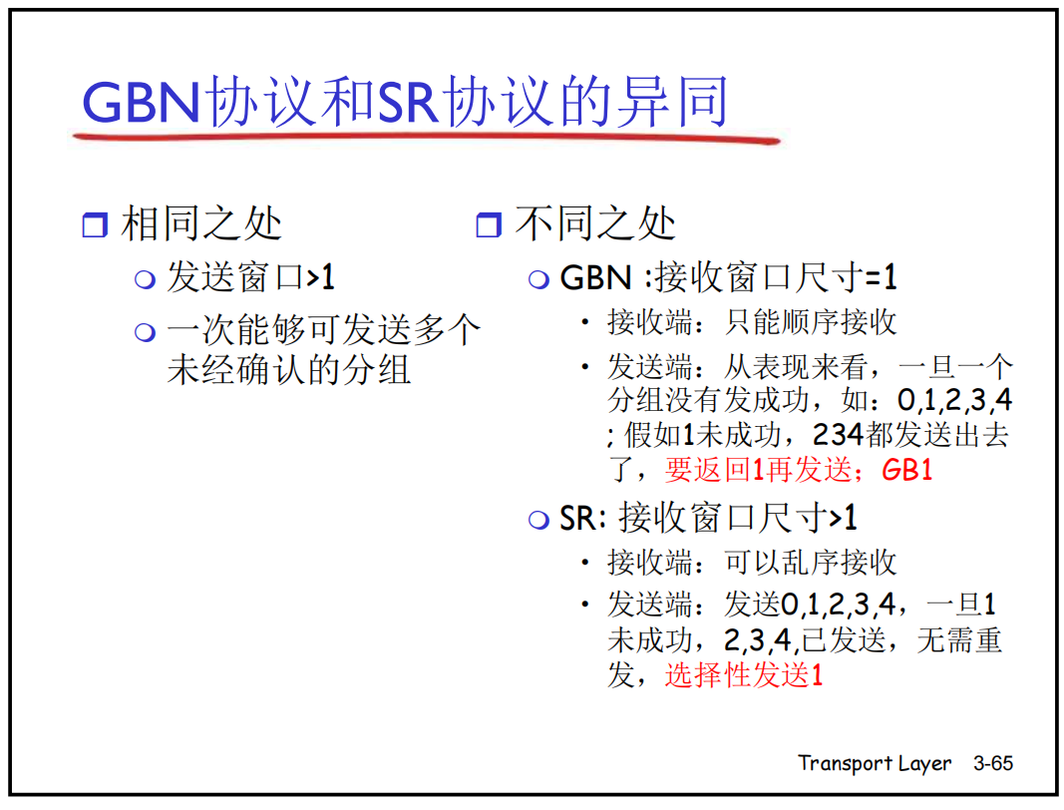

Slide 63
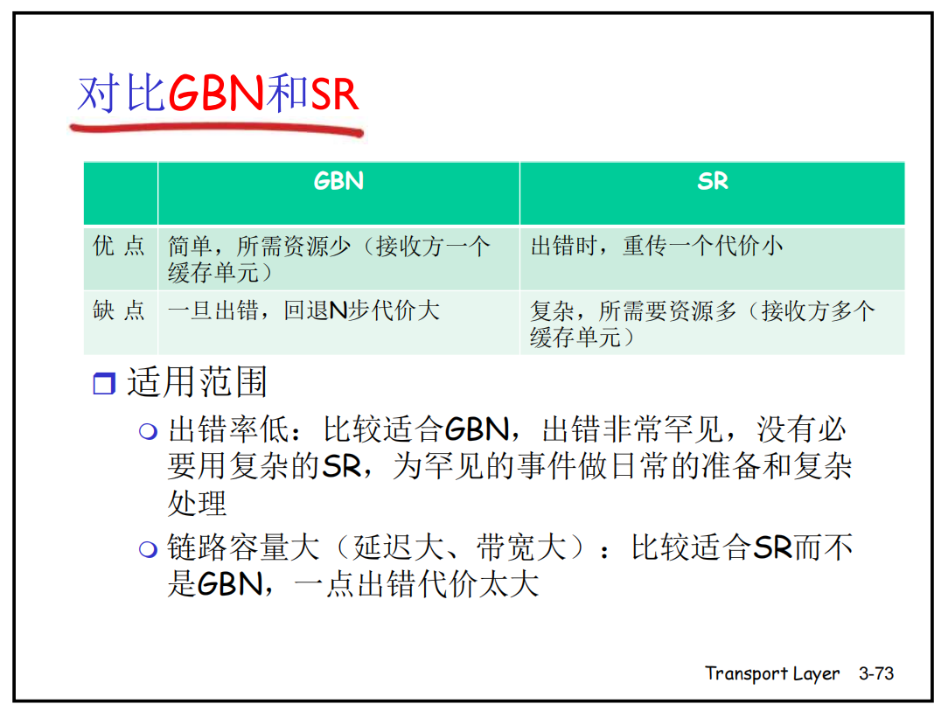

Slide 64
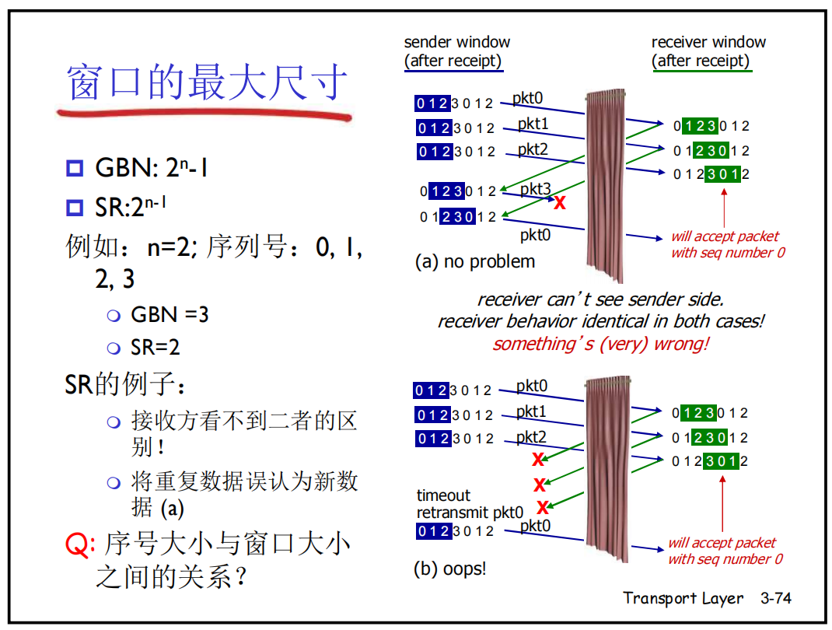

Slide 65
可靠数据传输机制及用途总结
机制 | 用途和说明
检验和 | 用于检测在一个传输分组中的比特错误。
定时器 | 用于检测超时/重传一个分组，可能因为该分组（或其ACK）在信道中丢失了。由于当一个分组被时延但未丢失（过早超时），或当一个分组已被接收方收到但从接收方到发送方的ACK丢失时，可能产生超时事件，所以接收方可能会收到一个分组的多个冗余拷贝。
序号 | 用于为从发送方流向接收方的数据分组按顺序编号。所接收分组的序号间的空隙可使该接收方检测出丢失的分组。具有相同序号的分组可使接收方检测出一个分组的冗余拷贝。
确认 | 接收方用于告诉发送方一个分组或一组分组已被正确地接收到了。确认报文通常携带着被确认的分组或多个分组的序号。确认可以是逐个的或累积的，这取决于协议。
否定确认 | 接收方用于告诉发送方某个分组未被正确地接收。否定确认报文通常携带着未被正确接收的分组的序号。
窗口、流水线 | 发送方也许被限制仅发送那些序号落在一个指定范围内的分组。通过允许一次发送多个分组但未被确认，发送方的利用率可在停等操作模式的基础上得到增加。我们很快将会看到，窗口长度可根据接收方接收和缓存报文的能力或网络中的拥塞程度，或两者情况来进行设置。

Slide 66
第3章 要点
3.1 运输层服务
3.2 复用与分解
3.3 无连接传输: UDP
3.4 可靠数据传输的原则
rdt1
rdt2
rdt3
流水线协议
3.5 面向连接的传输: TCP
报文段结构
可靠数据传输
流量控制
连接管理
3.6 拥塞控制的原则
3.7 TCP拥塞控制
机制
TCP吞吐量
TCP公平性
时延模型

Slide 67
TCP概述 RFCs: 793, 1122, 1323, 2018, 2581
点到点:
一个发送方, 一个接收方
连接状态与端系统有关，不为路由器所知
可靠、有序的字节流:
没有 “报文边界”
流水线:
TCP拥塞和流量控制设置滑动窗口协议
发送和接收缓冲区
全双工数据:
同一连接上的双向数据流
MSS: 最大报文段长度
MTU:最大传输单元
面向连接:
在进行数据交换前，初始化发送方与接收方状态，进行握手(交换控制信息),
流量控制:
发送方不能淹没接收方
拥塞控制:
抑止发送方速率来防止过分占用网络资源

Slide 68
TCP 报文段结构
32 bits
URG: 紧急数据
(一般不用)
对数据字节计数(并非对报文段计数!)
源端口 #
目的端口 #
序号
ACK: ACK 序号
有效
确认号
首部
长度
未
用
U
接收窗口
A
PSH: 立即提交数据
(一般不用)
P
R
S
F
接收方允许
的字节数
检查和
紧急数据指针
RST, SYN, FIN:
连接建立(建立和拆连)
选项 (变长)
应用层数据
(变长)
因特网检查和
(同 UDP一样)

Slide 69
TCP序号和确认号
序号:
报文段中第1个数据字节在字节流中的位置编号
确认号:
期望从对方收到下一个字节的序号
累计应答
问题：接收方如何处理失序报文段？
回答：TCP规范没有说明， 由实现者自行选择实现: 抛弃/缓存
主机 A
主机 B
用户键入
‘C’
Seq=42, ACK=79, data = ‘C’
主机对收到
的‘C’给出确认,
回显 ‘C’
Seq=79, ACK=43, data = ‘C’
捎带确认
主机对接收
到的‘C’回
显给出确认
Seq=43, ACK=80
时间
简单的telnet情况

Slide 70
TCP往返时延(RTT)的估计与超时
问题: 如何设置TCP 超时值?
应大于RTT
但RTT是变化的
太短: 过早超时
不必要的重传
太长: 对报文段的丢失响应太慢
问题: 如何估计RTT?
SampleRTT: 从发送报文段到接收到ACK的测量时间
忽略重传
SampleRTT会变化,希望估计的RTT“较平滑”
平均最近的测量值,并不仅仅是当前SampleRTT

Slide 71
TCP 往返时间：SampleRTT，EstimatedRTT
EstimatedRTT = (1- α)*EstimatedRTT + α*SampleRTT
exponential weighted moving average
influence of past sample decreases exponentially fast
typical value: α = 0.125
RTT: gaia.cs.umass.edu to fantasia.eurecom.fr
RTT (milliseconds)
sampleRTT
EstimatedRTT
time (seconds)

Slide 72
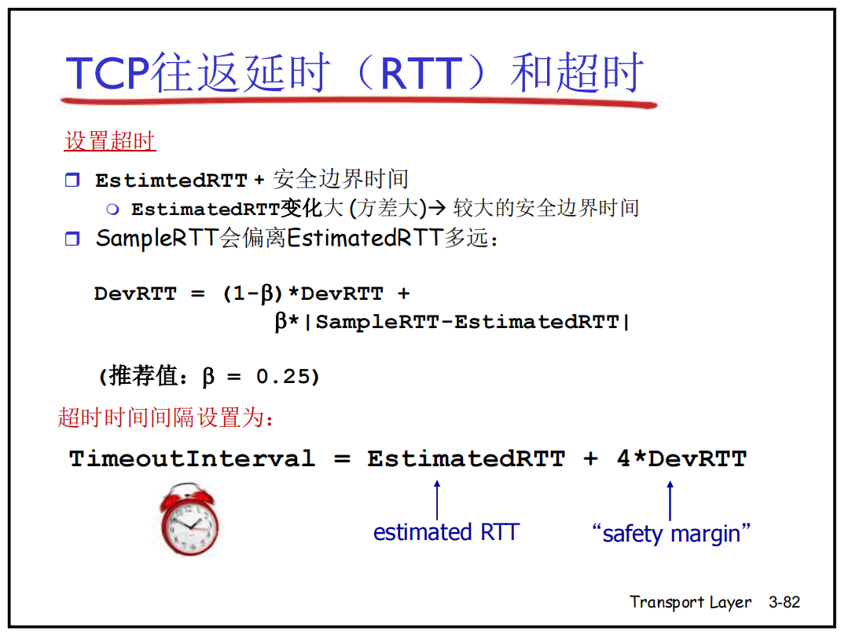
TCP 往返时间：DevRTT RTT的变化
timeout interval: EstimatedRTT plus “safety margin”
large variation in EstimatedRTT -> larger safety margin
estimate SampleRTT deviation from EstimatedRTT:
DevRTT = (1-β)*DevRTT +
β*|SampleRTT-EstimatedRTT|
(typically, β = 0.25)
TimeoutInterval = EstimatedRTT + 4*DevRTT
estimated RTT
“safety margin”

Slide 73
第3章 要点
3.1 运输层服务
3.2 复用与分解
3.3 无连接传输: UDP
3.4 可靠数据传输的原则
rdt1
rdt2
rdt3
流水线协议
3.5 面向连接的传输: TCP
报文段结构
可靠数据传输
流量控制
连接管理
3.6 拥塞控制的原则
3.7 TCP拥塞控制
机制
TCP吞吐量
TCP公平性
时延模型

Slide 74
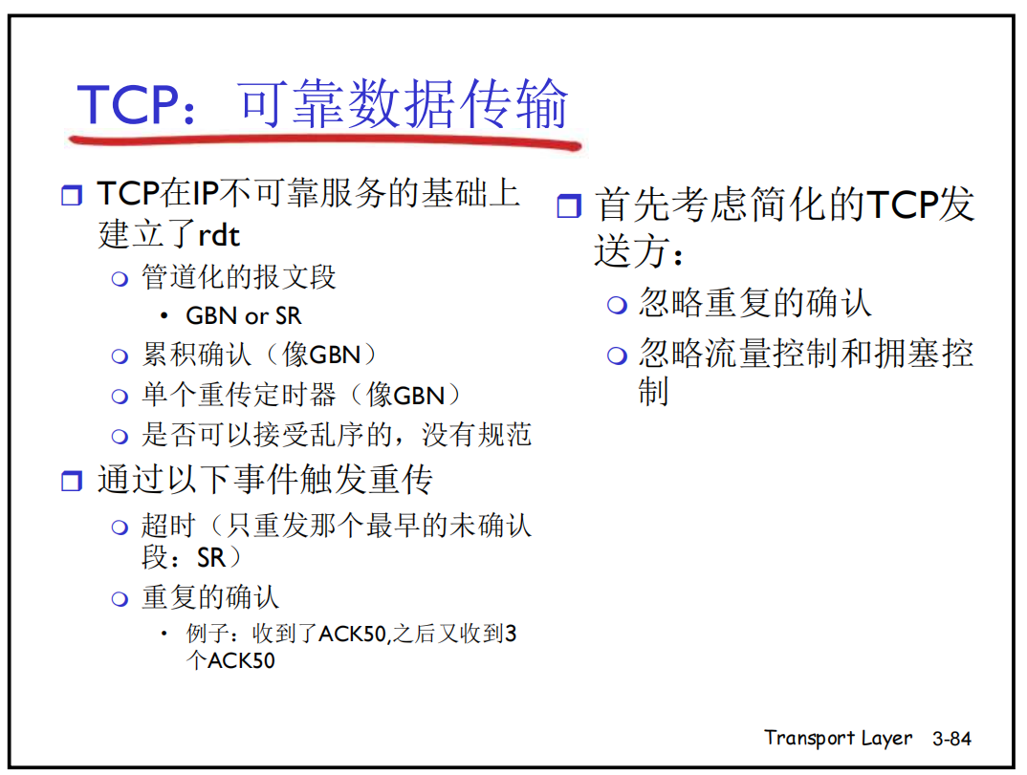
TCP 可靠数据传输
TCP在IP不可靠服务的基础上创建可靠数据传输服务
流水线发送报文段
累计确认
TCP使用单个重传计时器
重传被下列事件触发:
超时事件
重复ACK
先考虑简化的TCP发送方:
忽略重复ACK
忽略流量控制，拥塞控制

Slide 75
TCP 发送方事件
1.从应用层接收数据:
根据序号创建报文段
序号是报文段中第一个数据字节的数据流编号
如果未启动，启动计时器 (考虑计时器用于最早的没有确认的报文段)
超时间隔: TimeOutInterval= EstimatedRTT + 4*DevRTT
2.超时:
重传导致超时的报文段
重新启动计时器
3.收到确认：
如果确认了先前未被确认的报文段
更新被确认的报文段序号
如果还有未被确认的报文段，重新启动计时器

Slide 76
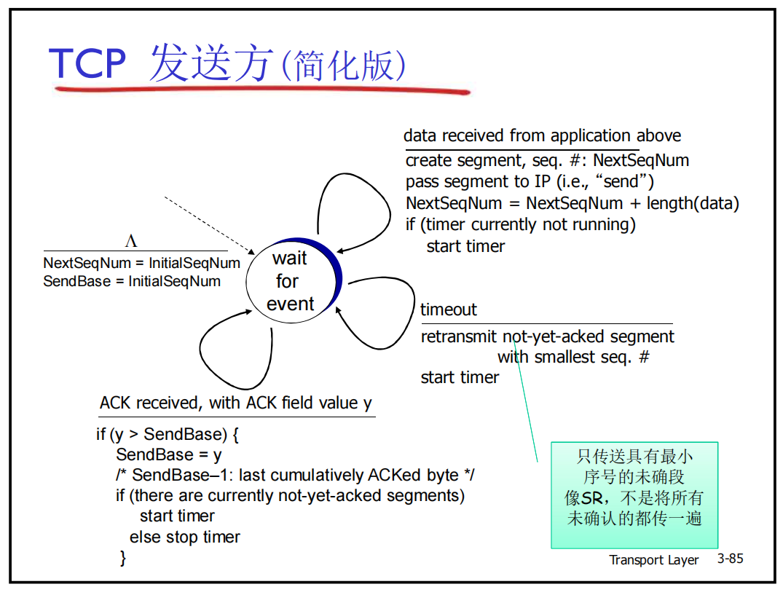
TCP 发送方(simplified)
data received from application above
create segment, seq. #: NextSeqNum
pass segment to IP (i.e., “send”)
NextSeqNum = NextSeqNum + length(data)
if (timer currently not running)
start timer
Λ
NextSeqNum = InitialSeqNum
SendBase = InitialSeqNum
wait
for
event
timeout
retransmit not-yet-acked segment with smallest seq. #
start timer
ACK received, with ACK field value y
if (y > SendBase) {
SendBase = y
/* SendBase–1: last cumulatively ACKed byte */
if (there are currently not-yet-acked segments)
start timer
else stop timer
}

Slide 77
TCP 发送方 (简化的)
NextSeqNum = InitialSeqNum
SendBase = InitialSeqNum
loop (forever) {
switch(event)
event: data received from application above
create TCP segment with sequence number NextSeqNum
if (timer currently not running)
start timer
pass segment to IP
NextSeqNum = NextSeqNum + length(data)
event: timer timeout
retransmit not-yet-acknowledged segment with
smallest sequence number y
start timer
event: ACK received, with ACK field value of y
if (y > SendBase) { /* 累计确认到Y */
SendBase = y
if (there are currently not-yet-acknowledged segments)
start timer
}
} /* end of loop forever */
注释:
SendBase-1: 上次
累计的已确认字节
例如:
SendBase-1 = 71; y= 73, 因此接收方期待73+ ; y > SendBase, 因此新数据被确认

Slide 78
TCP: 重传的情况
主机 A
主机 B
主机 A
主机 B
Seq=92, 8 bytes data
Seq=92, 8 bytes data
Seq=100, 20 bytes data
超时
ACK=100
Seq=92 超时
X
ACK=100
loss
ACK=120
Seq=92, 8 bytes data
Sendbase
= 100
Seq=92, 8 bytes data
SendBase
= 120
Seq=92 超时
ACK=120
ACK=100
SendBase
= 100
SendBase
= 120
时间
时间
丢失确认的情况
过早超时的情况

Slide 79
TCP 重传情况(续)
主机 A
主机 B
Seq=92, 8 bytes data
ACK=100
超时
Seq=100, 20 bytes data
X
丢包
SendBase
= 120
ACK=120
时间
累计确认情况

Slide 80
TCP ACK 产生 [RFC 1122, RFC 2581]
接收方事件
所期望序号的报文段按序到达。所有在期望序号及以前的数据都已经被确认
有期望序号的报文段按序到达。另一个按序报文段等待发送ACK
比期望序号大的失序报文段到达，检测出数据流中的间隔。
部分或者完全填充已接收到
数据间隔的报文段到达
TCP 接收方行为
延迟的ACK。对另一个按序报文段的到达最多等待500 ms。如果下一个按序报文段在这个时间间隔内没有到达，则发送一个ACK
立即发送单个累积ACK，以确认两个按序报文段
立即发送冗余ACK，指明下一个期待字节的序号（也就是间隔的低端字节序号）
倘若该报文段起始于间隔的低端，则立即发送ACK

Slide 81
快速重传
超时间隔常常相对较长:
重传丢失报文段以前有长时延
通过冗余ACK，检测丢失的报文段
发送方经常一个接一个的发送报文段
如果报文段丢失，将会收到很多重复ACK
如果对相同数据，发送方收到3个ACK, 假定被确认的报文段以后的报文段丢失了:
快速重传: 在定时器超时之前重传

Slide 82

TCP 快速重传
Host A
Host B
Seq=92, 8 bytes of data
Seq=100, 20 bytes of data
X
ACK=100
timeout
ACK=100
ACK=100
ACK=100
Seq=100, 20 bytes of data
fast retransmit after sender
receipt of triple duplicate ACK

Slide 83
快速重传算法:
事件: 收到ACK, ACK 域的值为 y
if (y > SendBase) {
SendBase = y
if (当前还有没有确认的报文段)
启动定时器
}
else {
值为 y的重复确认的次数加1
if (值为 y的重复确认的计数= 3) {
重传序号位y的报文段
}
对已经确认的报文段
收到一个重复ACK
快速重传

Slide 84
第3章 要点
3.1 运输层服务
3.2 复用与分解
3.3 无连接传输: UDP
3.4 可靠数据传输的原则
rdt1
rdt2
rdt3
流水线协议
3.5 面向连接的传输: TCP
报文段结构
可靠数据传输
流量控制
连接管理
3.6 拥塞控制的原则
3.7 TCP拥塞控制
机制
TCP吞吐量
TCP公平性
时延模型

Slide 85
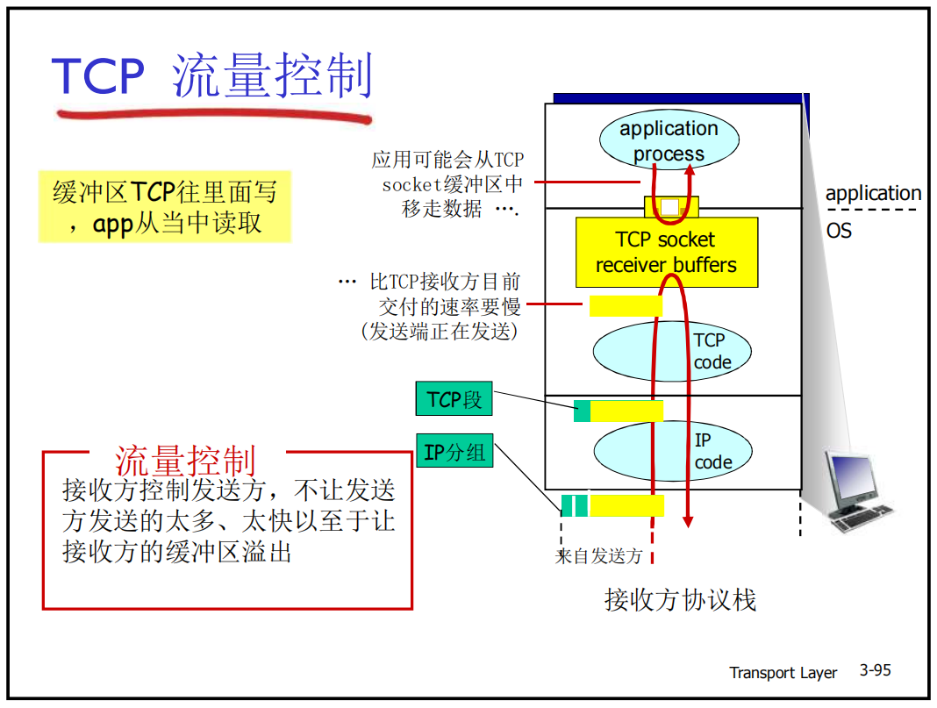
TCP 流量控制
application
process
应用程序可以从TCP套接字缓冲区中读取/删除数据....
application
TCP socket
receiver buffers
OS
以慢于TCP接收方的接收速度进行发送 (发送方)
TCP
code
flow control
IP
code
接收方控制发送方，使得发送方不会因为发送太多太快而溢出接收方的缓冲区
from sender
receiver protocol stack

Slide 86
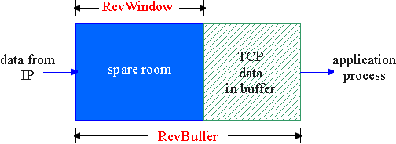
TCP 流量控制
流量控制
发送方不能发送太多、太快的数据让接收方缓冲区溢出
TCP连接的接收方有1个接收缓冲区:
匹配速度服务: 发送速率需要匹配接收方应用程序的提取速率
应用进程可能从接收缓冲区读数据缓慢

Slide 87
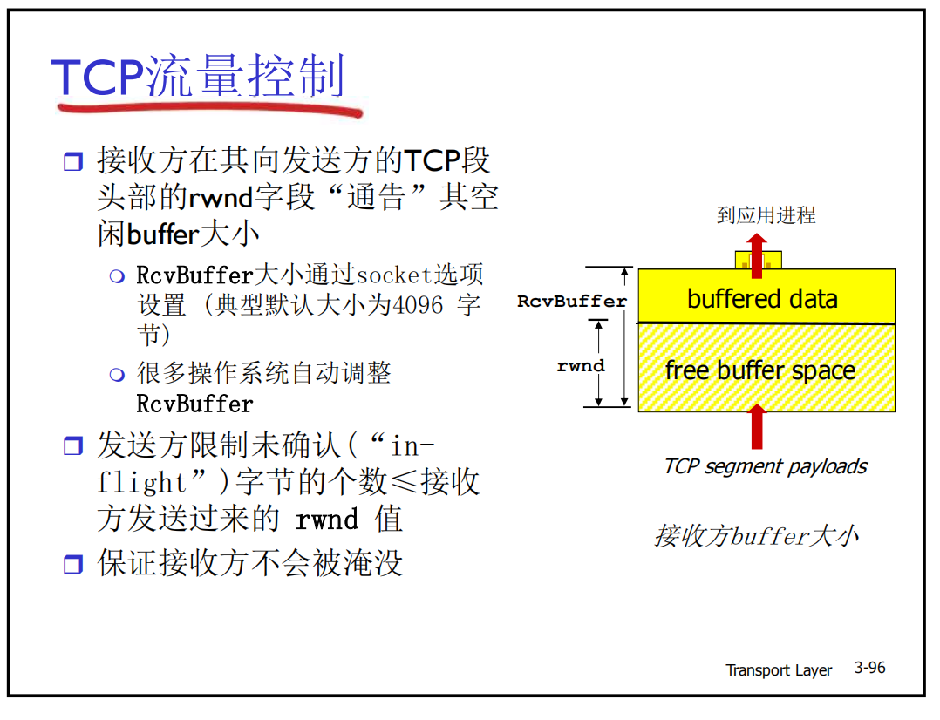

Slide 88
TCP流控: 工作原理
接收方在报文段接收窗口字段中通告其接收缓冲区的剩余空间
发送方要限制未确认的数据不超过RcvWindow
LastByteSent-LastByteAcked <或= RcvWindow
保证接收缓冲区不溢出
(假设 TCP 接收方丢弃失序的报文段)
缓冲区的剩余空间
= RcvWindow
= RcvBuffer-[LastByteRcvd - LastByteRead]

Slide 89
TCP 流量控制
接收方通过在接收方到发送方段的TCP头中包含rwnd值来“发布”空闲的缓冲区空间
RcvBuffer 通过套接字选项设置大小(典型的默认值是4096字节)
许多操作系统会自动调整 RcvBuffer
发送方将未打包(“正在运行”)数据的数量限制为接收方的rwnd值
保证接收缓冲区不会溢出
to application process
RcvBuffer
buffered data
rwnd
free buffer space
TCP segment payloads
receiver-side buffering

Slide 90
流量控制举例
A 向 B 发送数据。在连接建立时， B 告诉 A：“我的接收窗口 rwnd = 400（字节）”。
A
B
seq = 1, DATA
A 发送了序号 1 至 100，还能发送 300 字节
seq = 101, DATA
A 发送了序号 101 至 200，还能发送 200 字节
seq = 201, DATA
丢失！
ACK = 1, ack = 201, rwnd = 300
允许 A 发送序号 201 至 500 共 300 字节
seq = 301, DATA
A 发送了序号 301 至 400，还能再发送 100 字节新数据
seq = 401, DATA
A 发送了序号 401 至 500，不能再发送新数据了
seq = 201, DATA
A 超时重传旧的数据，但不能发送新的数据
ACK = 1, ack = 501, rwnd = 100
允许 A 发送序号 501 至 600 共 100 字节
seq = 501, DATA
A 发送了序号 501 至 600，不能再发送了
ACK = 1, ack = 601, rwnd = 0
不允许 A 再发送（到序号 600 为止的数据都收到了）

Slide 91
第3章 要点
3.1 运输层服务
3.2 复用与分解
3.3 无连接传输: UDP
3.4 可靠数据传输的原则
rdt1
rdt2
rdt3
流水线协议
3.5 面向连接的传输: TCP
报文段结构
可靠数据传输
流量控制
连接管理
3.6 拥塞控制的原则
3.7 TCP拥塞控制
机制
TCP吞吐量
TCP公平性
时延模型

Slide 92
TCP 连接管理
回想: TCP 发送方与接收方
在交换报文段前要先建连接
初始化 TCP 变量:
序号
缓冲区和流控信息 (如RcvWindow)
客户机: 连接的发起方
Socket clientSocket = new Socket("hostname","port
number");
服务器: 接受客户请求
Socket connectionSocket = welcomeSocket.accept();

Slide 93
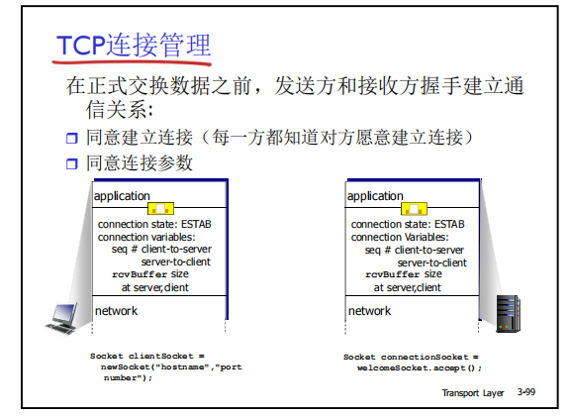

Slide 94
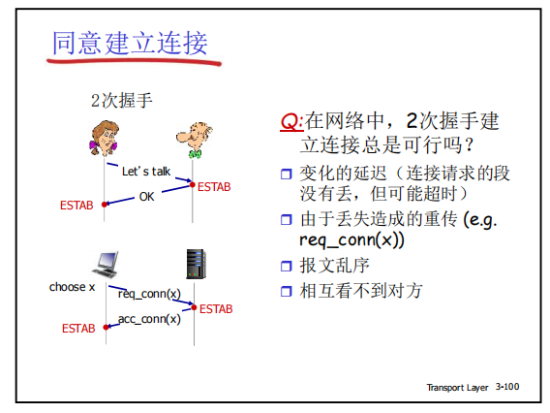

Slide 95
TCP 连接管理
三次握手:
步骤 1: 客户机向服务器发送 TCP SYN报文段
指定初始序号
没有数据
步骤 2: 服务器收到SYN报文段, 用SYNACK报文段回复
服务器为该连接分配缓冲区和变量
指定服务器初始序号
步骤 3: 客户机接收到 SYNACK, 用ACK报文段回复,可能包含数据
客户机
服务器
SYN=1, SEQ = x
SYN=1, SEQ = y, ACK = x + 1
SYN=1, SEQ = x+1,ACK = y + 1

Slide 96
TCP 连接管理 (续)
关闭连接:
客户关闭套接字: clientSocket.close();
步骤 1: 客户机向服务器发送TCP FIN控制报文段
步骤 2: 服务器收到FIN，用ACK回答。关闭连接，发送FIN
客户
服务器
关闭
FIN
ACK
关闭
FIN
ACK
超时等待
关闭

Slide 97
TCP 连接管理 (续)
步骤 3: 客户机收到FIN, 用ACK回答
进入 “超时等待” – 将对接收到的FIN进行确认
步骤 4: 服务器接收ACK，连接关闭
注意: 少许修改, 可以处理并发的FIN
客户
服务器
关闭
FIN
ACK
关闭
FIN
ACK
超时等待
关闭

Slide 98
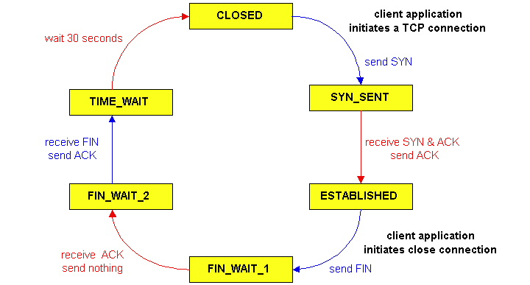
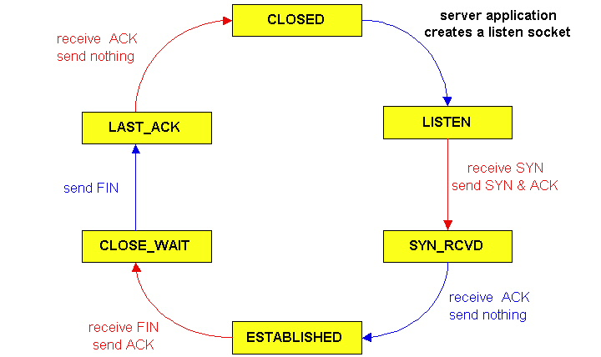
TCP 连接管理 (续)
TCP 服务器
生命周期
TCP 客户
生命周期

Slide 99
第3章 要点
3.1 运输层服务
3.2 复用与分解
3.3 无连接传输: UDP
3.4 可靠数据传输的原则
rdt1
rdt2
rdt3
流水线协议
3.5 面向连接的传输: TCP
报文段结构
可靠数据传输
流量控制
连接管理
3.6 拥塞控制的原则
3.7 TCP拥塞控制
机制
TCP吞吐量
TCP公平性
时延模型

Slide 100
拥塞控制原理
拥塞:
非正式地: “太多的源发送太多太快的数据，使网络来不及处理”
不同于流量控制!
表现:
丢包 (路由器缓冲区溢出)
长时延 (路由器缓冲区中排队)
网络中的前10大问题之一!

Slide 101
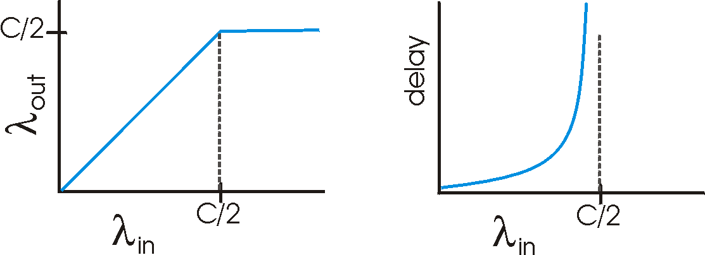
拥塞的原因与开销: 情况1
两个发送方, 两个接收方
一个路由器, 无限缓冲区
不重传
主机A
λ_{in} : 原始数据
λ_{out}
主机B
无限的共享式输出链路缓冲
共享链路容量：R
R/2
拥塞时路由器平均排队时延增大
可达到最大吞吐量
R/2
R/2

Slide 102
拥塞的原因与开销 : 情况2
一个路由器，有限缓冲区
所以连接都是可靠的，只要有丢包就会重传丢失的数据分组
主机 A
λ_{in} : 原始数据
网络应用程序的输入速率
λ_{out}
λ‘_{in} : 原始数据
＋重传数据
运输层向网络中发送报文段：供给载荷
主机 B
有限的共享式输出链路缓存

Slide 103
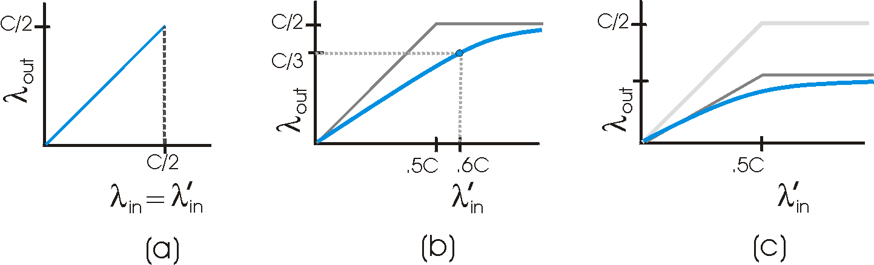
拥塞的原因与开销: 情况2 (续)
λ
=
λ
图1： (吞吐量)（仅当路由器的缓存空间有空闲时才发送，就不会丢包，无资源浪费）
图2：无超时重传，及所有重传都是丢包引起，仅当丢失丢包时，需要“完美的” 重传 。浪费资源包括丢包引起的重传
图3：存在超时重传（而不仅是丢包重传），浪费的资源还包括超时重传的
in
out
R/2
R/2
R/2
R/3
R/4
R/2
R/2
R/2
拥塞的“代价”:
比额定的“吞吐量”做更多的工作 (重传)
不必要重传: 链路承载分组的多个拷贝

Slide 104
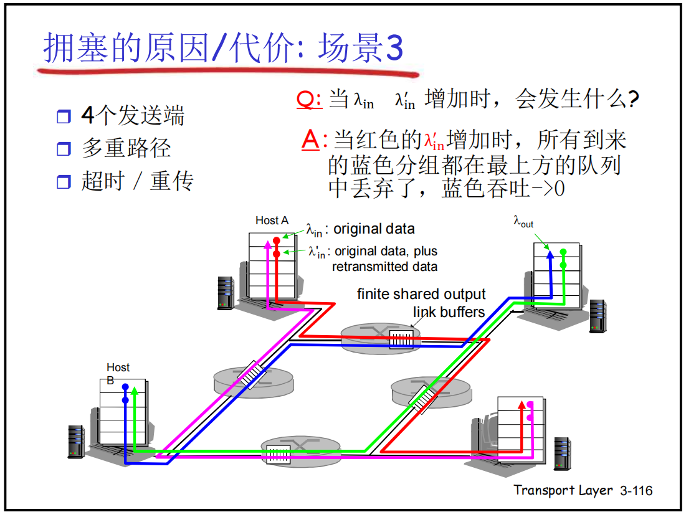

Slide 105
拥塞的原因与开销: 情况3
λ
λ
四个发送者
多跳路径
超时/重传
问题: 随着 和 的
增加将发生什么情况 ?
in
in
主机 A
λ_{in} 原始数据
λ_{out}
λ‘_{in} : 原始数据,
＋重传数据
有限的共享式输出链路缓存
主机 B

Slide 106
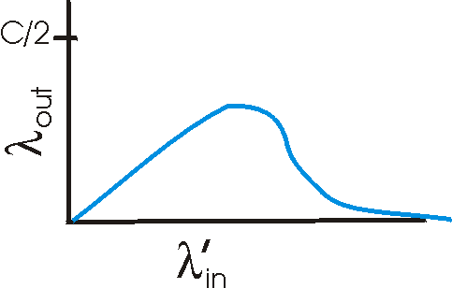
拥塞的原因与开销: 情况3 (续)
Host A
λ_{out}
R/2
Host B
另一个拥塞的“开销”:
当分组丢失时, 任何用于传输该分组的上游传输能力都被浪费!

Slide 107
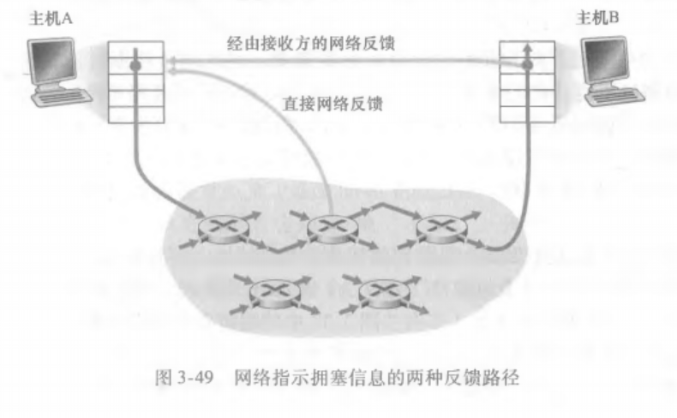
拥塞控制方法
控制拥塞的两类方法:
端到端的拥塞控制:
不能从网络得到明确的反馈
从端系统根据观察到的时延和丢失现象推断出拥塞
这是TCP所采用的方法
网络辅助的拥塞控制:
路由器为端系统提供反馈
一个bit指示一条链路出现拥塞(SNA,DECnet,TCP/IP ECN, ATM)
指示发送方按照一定速率发送

Slide 108
第3章 要点
3.1 运输层服务
3.2 复用与分解
3.3 无连接传输: UDP
3.4 可靠数据传输的原则
rdt1
rdt2
rdt3
流水线协议
3.5 面向连接的传输: TCP
报文段结构
可靠数据传输
流量控制
连接管理
3.6 拥塞控制的原则
3.7 TCP拥塞控制
机制
TCP吞吐量
TCP公平性
时延模型

Slide 109
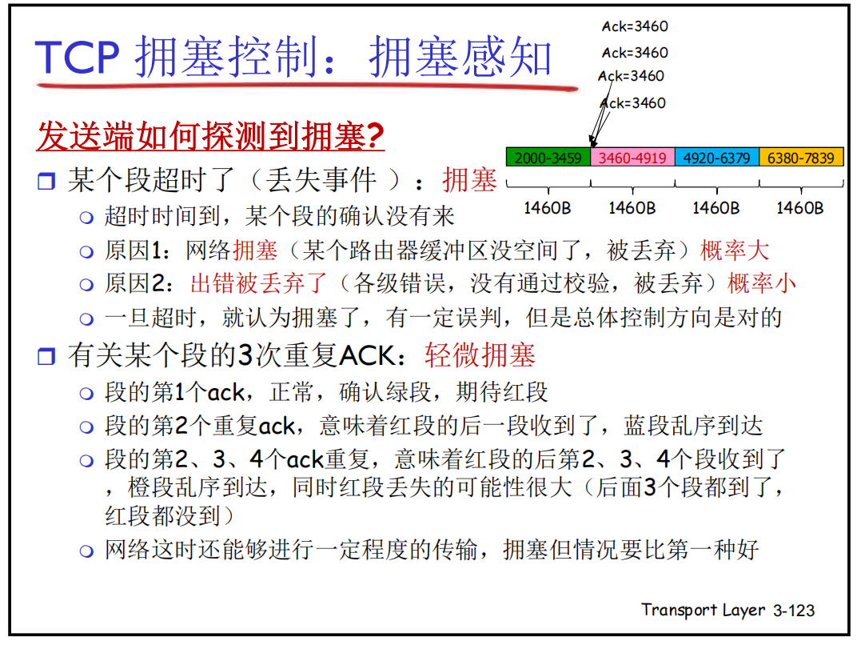

Slide 110
TCP 拥塞控制
端到端控制 (没有网络辅助)
发送方限制传输:
LastByteSent-LastByteAcked
≤ cwnd
粗略地,
拥塞窗口是动态的, 具有感知到的网络拥塞的函数
发送方如何感知网络拥塞?
丢失事件 = 超时或者 3个重复ACK
发生丢失事件后，TCP发送方降低速率(拥塞窗口)
三个机制:
AIMD（加增倍减算法）
慢启动
超时事件后的保守机制
速率 =
cwnd
Bytes/sec
RTT

Slide 111
TCP加增倍减 AIMD
乘性减:
丢包事件后，拥塞窗口值减半
加性增:
如没有检测到丢包事件，每个RTT时间拥塞窗口值增加一个MSS (最大报文段长度)
长生命周期TCP连接

Slide 112
TCP慢启动
在连接开始时, 拥塞窗口值 = 1 MSS
例如: MSS= 500 bytes & RTT = 200 msec
初始化速率 = 20 kbps
可获得带宽可能 >> MSS/RTT
希望尽快达到期待的速率
当连接开始，以指数快地增加速率，直到第一个丢失事件发生

Slide 113
TCP 慢启动(续)
当连接开始的时候，速率呈指数式上升，直到第1次报文丢失事件发生为止:
每RTT倍增拥塞窗口值
每收到ACK，增加拥塞窗口
总结: 初始速率很低，但以指数快地增加
主机A
主机B
一个报文段
RTT
两个报文段
四个报文段
时间

Slide 114
改进
基本思想:
3个冗余ACK指示网络还具有某些传送报文段的能力
3个冗余ACK以前的超时,则更为 “严重”
收到3个冗余确认后:
cwnd减半
窗口再线性增加
但是超时事件以后:
cwnd值设置为1 MSS
窗口再指数增长
到达一个阈值 (Threshold) 后，再线性增长

Slide 115
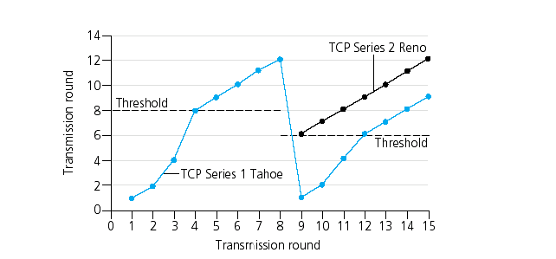
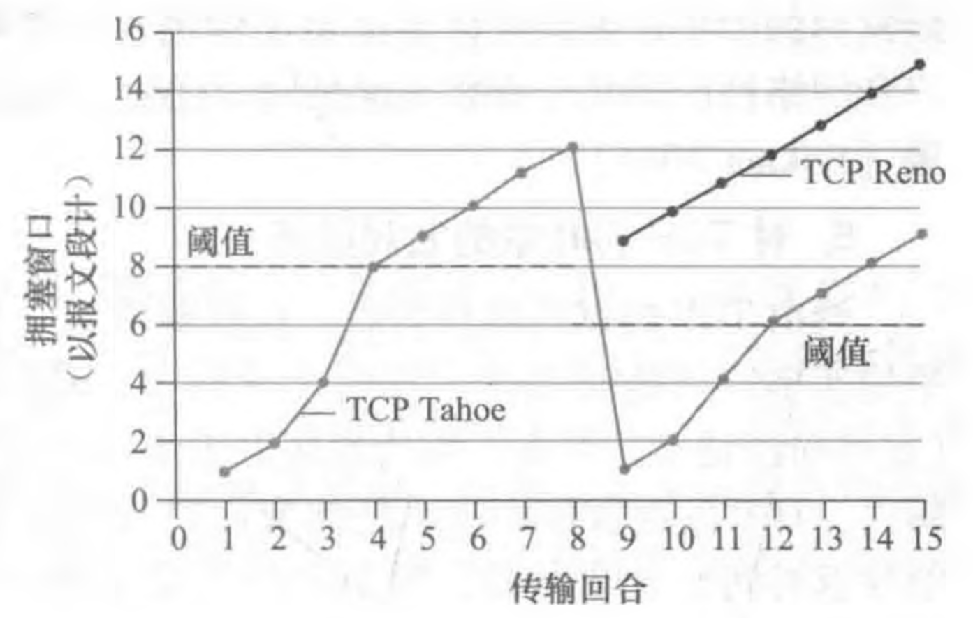
改进 (续)
问题: 什么时候从指数增长转变为线性增长?
回答: cwnd达到它超时以前1/2的时候.
实现方法:
设置一个变的阈值－Threshold
在丢包事件发生时，阈值Threshold设置为发生丢包以前的cwnd的一半
当采用快恢复算法时，慢开始算法只是在TCP连接建立时和网络超时时才使用。

Slide 116
TCP 拥塞控制：小结
当cwnd < Threshold时，发送者处于慢启动阶段, cwnd指数增长
当cwnd > Threshold时，发送者处于拥塞避免阶段, cwnd线性增长
当出现3个冗余确认时, 阈值Threshold设置为cwnd/2，且cwnd设置为Threshold
当超时发生时，阈值Threshold设置为cwnd/2，并且cwnd设置为1 MSS.

